Slide 1
見積依頼から請求までの流れ
研究者
見積り依頼
サプライヤー
見積依頼内容の確認
サプライヤー
見積作成＆発行
CB（代行手数料）
見積作成＆発行
管理画面
管理画面
管理画面
見積書(to CB)
見積書(to 顧客)
研究者
見積書確認＆発注依頼
機能確認要
見積書(to 顧客)
出力が必要な書類
研究者 決裁者
発注承認
発注書(to CB)
管理画面
確認書
管理画面
管理画面
顧客
納品確認
サプライヤー
納品
サプライヤー
発注確認＆実施
CB
内容確認＆発注連絡
管理画面
発注書(to サプライヤー)
サプライヤー
Invoice発行
CB
請求書発行
顧客、（サプライヤー）
請求書確認
請求書(to CB)
管理画面
請求書(to 顧客)

Slide 2
研究者発注からサプライヤー発注承認までの流れ（決裁者が紐づいていないまたはスルーのステータスの場合）
発注承認後フォーム経由でのキャンセル
発注書PDF(to CB)
決裁者がいない場合（注文時承認無しの場合）
管理画面から発注情報のエクスポート機能が必要
研究者
発注依頼
決裁者
発注内容確認
決裁者
発注承認
管理者
発注内容確認
管理者
発注承認
発注依頼確認画面のみ
発注書PDF(to CB)
研究者、決裁者、管理者が確認可能
発注書PDF(to CB)
発注書PDF(to サプライヤー)
研究者
実施条件再調整
決裁者
発注否認
サブプライヤーは管理者からの発注が届いたら辞退することは出来ない仕様
それ以前で管理者が承認する前であれば見積依頼が届き、再度見積り提出するところのステータスに戻ります。
サプライヤー
発注確認
発注書PDF(to サプライヤー)
・上記の赤線が決裁者をスルーの場合の対象導線です。
・管理者が注文内容の確認はあっても発注否認することはないです。
・発注後に研究者キャンセルになる場合は、研究者が理由を記載して、決裁者に通知する⇒決裁者が承認⇒管理者へ通知という導線が追加されます。
・サプライヤーは管理者に発注承認されたら辞退することはできないよう調整をしたいです。

Slide 3
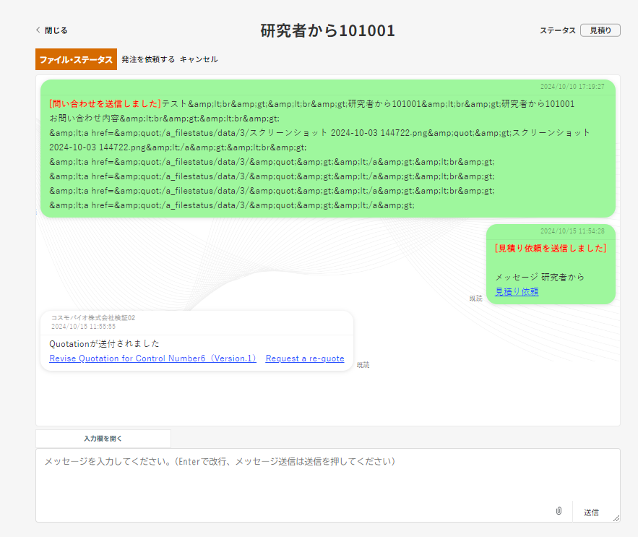
研究者 発注・キャンセル1.1 Front
研究者 発注開始 研究者の決裁者がいない場合 研究者のメッセージ画面 （見積書が届いた状態）
現状
❺
❻
❶ 閉じるボタン
❷ ファイルステータス確認ボタン
❸ 発注依頼ボタン
❹ キャンセル
❺ お問い合わせ案件名
❻ ステータス
❼ 研究者のメッセージ（見積り依頼）
❽ サプライヤーからのメッセージ（見積り提示）
❾ 研究者の新規メッセージ入力
❶
❸
❹
❷
❼
❽
❾
‹#›

Slide 4
研究者 発注・キャンセル1.1 Front
研究者 発注開始 研究者の決裁者がいない場合 研究者のメッセージ画面 （見積書が届いた状態）
修正案❶
❺
❻
❶ 閉じるボタン
❷ ファイルステータス確認ボタン
❸ 発注依頼ボタン
❹ キャンセル
❺ お問い合わせ案件名
❻ ステータス
❼ 研究者のメッセージ（見積り依頼）
❽ サプライヤーからのメッセージ（見積り提示）
❾ 研究者の新規メッセージ入力
❶
❸
❹
❷
❼
❽
特になし
❾
‹#›

Slide 5
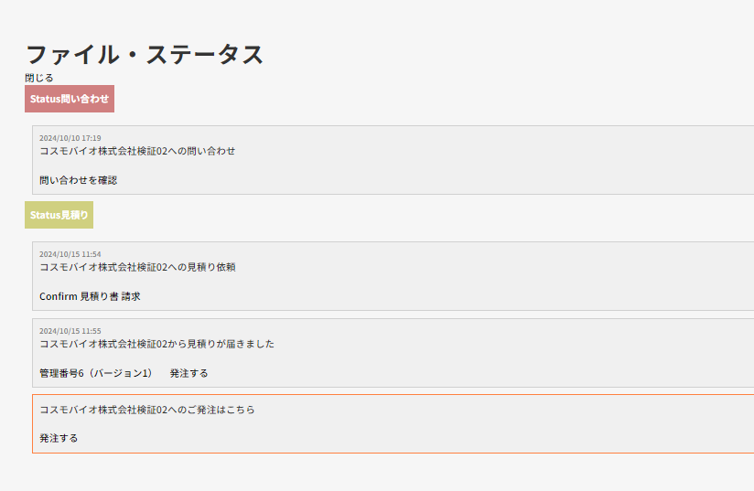
研究者 発注・キャンセル2.1 Front
研究者 発注開始 ファイル・ステータス 研究者の全案件の履歴一覧（見積書が届いた状態）
現状
❶ ステータス
❷ 見積り依頼の確認
❸ 見積書の確認＋発注ボタン
❹ 発注ボタン
❺ 閉じるボタン
❺
❶
❶
❷
❸
❹
‹#›

Slide 6
研究者 発注・キャンセル2.1 Front
研究者 発注開始 ファイル・ステータス 研究者の全案件の履歴一覧（見積書が届いた状態）
修正案❶
❶ ステータス
❷ 見積り依頼の確認
❸ 見積書の確認＋発注ボタン
❹ 発注ボタン
❺ 閉じるボタン
❺
❶
❶
❷
❸
・❸と❹の発注するのボタンクリック後の発注フォームに差分がある
→サプライヤー名がインプットされているフォームを正しいものとする予定
❹
‹#›

Slide 7
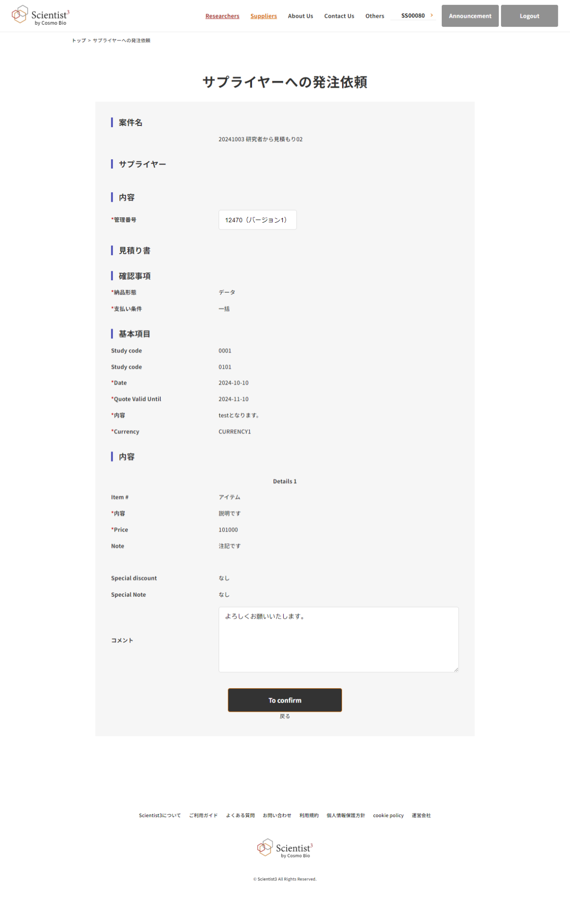
研究者 発注・キャンセル3.1 Front
研究者 発注開始 研究者の発注依頼のフォーム
現状
❶ 案件名
❷ 管理番号
❸ 納品形態
❹ 支払い条件
❺ 学習コード
❻ 学習コード
❼ 日付
❽ 見積りの有効期限
❾ 内容
❿ 通貨
⓫ アイテム
⓬ 内容
⓭ 価格
⓮ 注記
⓯ 特別割引
⓰ 特記事項
⓱ コメント
⓲ 確認
⓳ 戻る
❶
❷
❸
❹
❺
❻
❼
❽
❾
❿
⓫
⓬
⓭
⓮
⓯
⓰
⓱
⓲
‹#›
⓳

Slide 8
研究者 発注・キャンセル3.1 Front
研究者 発注開始 研究者の発注依頼のフォーム
修正案❶
❶ 案件名
❷ 管理番号
❸ 納品形態
❹ 支払い条件
❺ 学習コード
❻ 学習コード
❼ 日付
❽ 見積りの有効期限
❾ 内容
❿ 通貨
⓫ アイテム
⓬ 内容
⓭ 価格
⓮ 注記
⓯ 特別割引
⓰ 特記事項
⓱ コメント
⓲ 確認
⓳ 戻る
❶
❷
❸
❹
❺
❻
❼
❽
❾
❿
⓫
⓬
⓭
⓮
⓯
・サプライヤー名が入っていないフォームが展開される導線はサプライヤー名入りに調整
・「コメント」の入力欄の上に「海外メーカーへの問い合わせは英語でお書きください。」を追加
・CBから届く見積もり書の項目が展開されてくるように調整される想定（要件定義書は提出済み）
⓰
⓱
⓲
‹#›
⓳

Slide 9
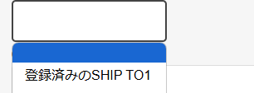
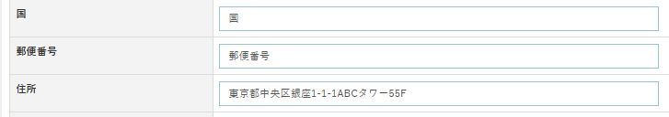
研究者 発注・キャンセル3.1 Front
研究者 発注開始 研究者の発注依頼のフォーム
修正案❷
・To confirmボタンの上に物品の送付先住所を入力する項目を追加
・決裁者に住所登録がある場合はセレクトボックスで選択し、項目に自動で展開される仕様に調整をお願いいたします。
→自動入力されたあとは編集可能となり、編集されたものが送付されるように調整をお願いいたします。
‹#›

Slide 10
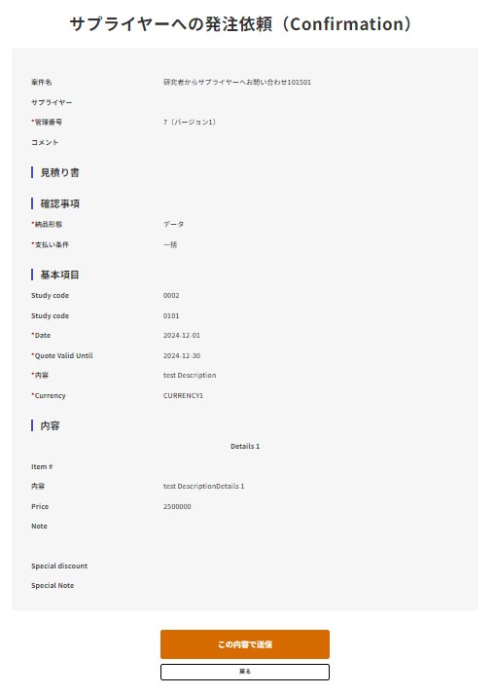
研究者 発注・キャンセル4.1 Front
研究者 発注開始 研究者の発注依頼のフォーム確認画面
現状
❶ 案件名
❷ 管理番号
❸ 納品形態
❹ 支払い条件
❺ 学習コード
❻ 学習コード
❼ 日付
❽ 見積りの有効期限
❾ 内容
❿ 通貨
⓫ アイテム
⓬ 内容
⓭ 価格
⓮ 注記
⓯ 特別割引
⓰ 特記事項
⓱ この内容で送信
⓲ 戻る
❶
❷
❸
❹
❺
❻
❼
❽
❾
❿
⓫
⓬
⓭
⓮
⓯
⓰
⓱
⓲
‹#›

Slide 11
研究者 発注・キャンセル4.1 Front
研究者 発注開始 研究者の発注依頼のフォーム確認画面
修正案❶
❶ 案件名
❷ 管理番号
❸ 納品形態
❹ 支払い条件
❺ 学習コード
❻ 学習コード
❼ 日付
❽ 見積りの有効期限
❾ 内容
❿ 通貨
⓫ アイテム
⓬ 内容
⓭ 価格
⓮ 注記
⓯ 特別割引
⓰ 特記事項
⓱ この内容で送信
⓲ 戻る
❶
❷
❸
❹
❺
❻
❼
❽
❾
❿
⓫
⓬
⓭
⓮
⓯
⓰
・CBから届く見積もり書の項目が展開されてくるように調整される想定（要件定義書は提出済み）
⓱
⓲
‹#›

Slide 12
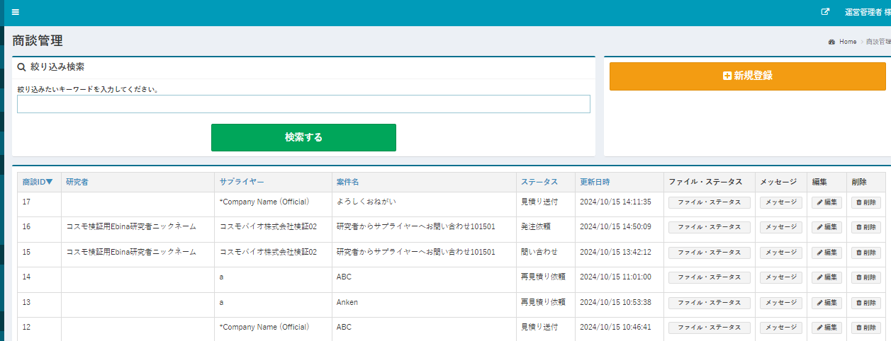
研究者 発注・キャンセル4.1 Admin1
研究者 発注開始 発注依頼 管理画面 商談管理リスト一覧
現状
❶ 商談ID
❷ 研究者
❸ サプライヤー
❹ 案件名
❺ ステータス
❻ 更新日時
❼ ファイル・ステータス
❽ メッセージ
❾ 編集
❿ 削除
❶
❷
❸
❹
❺
❻
❼
❽
❾
❿
項目に変更がないか確認
‹#›

Slide 13
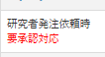
研究者 発注・キャンセル4.1 Admin1
研究者 発注開始 発注依頼 管理画面 商談管理リスト一覧
修正案❶
❶ 商談ID
❷ 研究者
❸ サプライヤー
❹ 案件名
❺ ステータス
❻ 更新日時
❼ ファイル・ステータス
❽ メッセージ
❾ 編集
❿ 削除
❶
❷
❸
❹
❺
❻
❼
❽
❾
❿
or
・ステータスの「発注依頼」に「要承認対応」を追加
or
・ステータス「研究者発注依頼時」を追加し、「要承認対応」を赤字で表示
既存のステータスのまま承認のフラグを設定いただくか、決裁者が紐づかない場合の研究者から管理者への承認用のステータスを設けていただくかご検討いただけたらと思います。
‹#›

Slide 14
研究者 発注・キャンセル4.1 Admin1
研究者 発注開始 発注依頼 管理画面 商談管理リスト一覧
修正案❷
❶ 商談ID
❷ 研究者
❸ サプライヤー
❹ 案件名
❺ ステータス
❻ 更新日時
❼ ファイル・ステータス
❽ メッセージ
❾ 編集
❿ 削除
❶
❷
❸
❹
❺
❻
❼
❽
❾
❿
一覧に「一括発注」のボタンを追加
‹#›

Slide 15
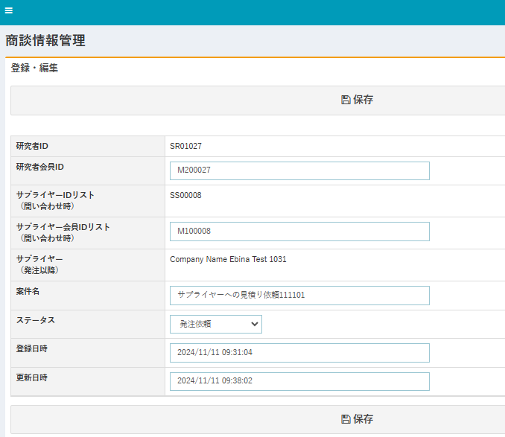
研究者 発注・キャンセル4.1 Admin2
研究者 発注開始 発注依頼 管理画面 商談情報管理
現状
❶ 研究者ID
❷ 研究者会員ID
❸ サプライヤーIDリスト（問い合わせ時）
❹ サプライヤー会員IDリスト（問い合わせ時）ステータス
❺ サプライヤー（発注以降）
❻ 案件名
❼ ステータス
❽ 登録日時
❾ 更新日時
❶
❷
❸
❹
項目に変更がないか確認
❺
❻
❼
❽
❾
‹#›

Slide 16
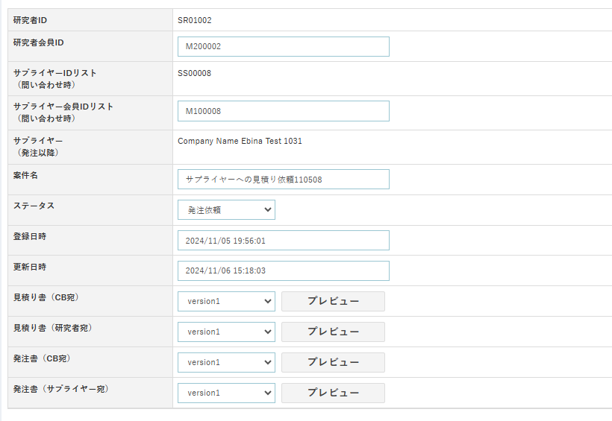
研究者 発注・キャンセル4.1 Admin2
研究者 発注開始 発注依頼 管理画面 商談情報管理
修正案❶
・見積もり送信で行う調整と同様に「見積り書（CB宛）」と「見積り書（研究者宛）」が追加
・その下に「発注書（CB宛）」と「発注書（サプライヤー宛）」の項目を追加
→見積り書同様にプレビューとダウンロード可能となるように調整
補足→請求書も同様にこちらに出力されてくる想定
‹#›

Slide 17
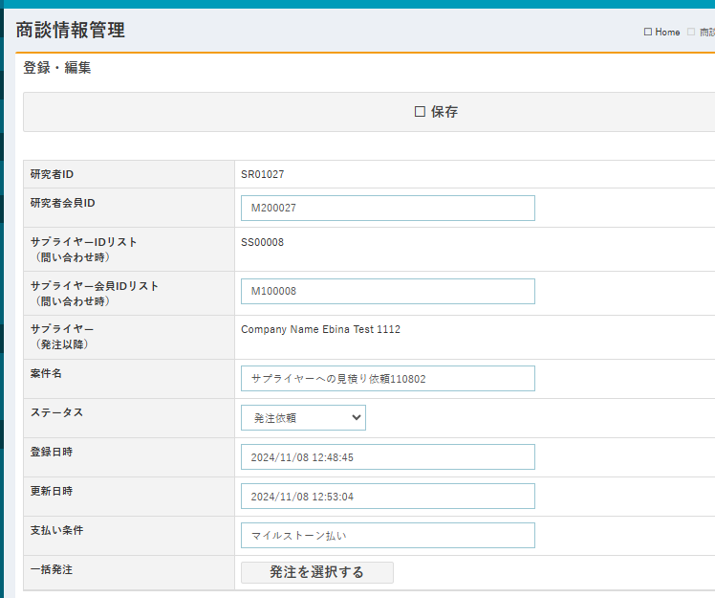
研究者 発注・キャンセル4.1 Admin2
研究者 発注開始 発注依頼 管理画面 商談情報管理
修正案❷
・複数の発注・請求が行われるマイルストーン払いについて、まとめて発注できる機能を追加
13ページの一括発注の「発注を選択する」をクリック時と同様にマイルストーンで保持している発注が一覧で表示されチェックボックスを選択し一括で発注できる機能を追加
モーダルのフォームで立ち上がる→チェックする→確認画面→発注する で完了
発注が全て完了していたらエラーメッセージなどでバリデーションをお願い致します。
一括発注フォーム
案件名（動的）
発注する案件を選択してください
✓
見積り1
✓
見積り2
✓
見積り3
確認
戻る
‹#›

Slide 18
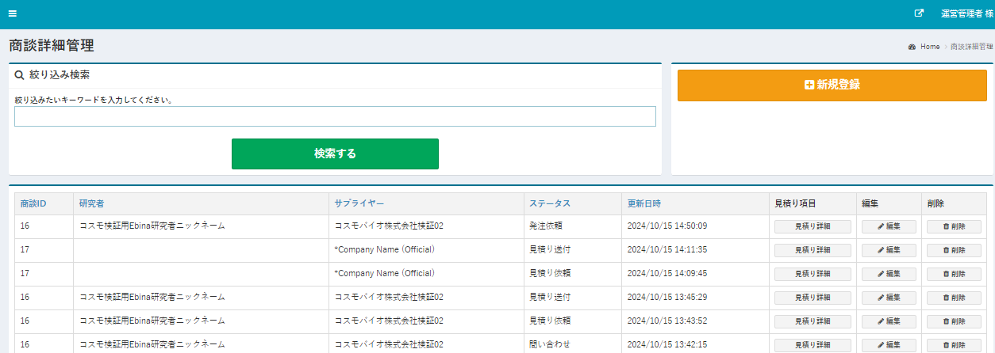
研究者 発注・キャンセル4.1 Admin3
研究者 発注開始 発注依頼 管理画面 商談詳細管理の一覧
現状
❶ 商談ID
❷ 研究者
❸ サプライヤー
❹ ステータス
❺ 更新日時
❻ 見積もり項目
❼ 編集
❽ 削除
❶
❷
❸
❹
❺
❻
❼
❽
項目に変更がないか確認
‹#›

Slide 19

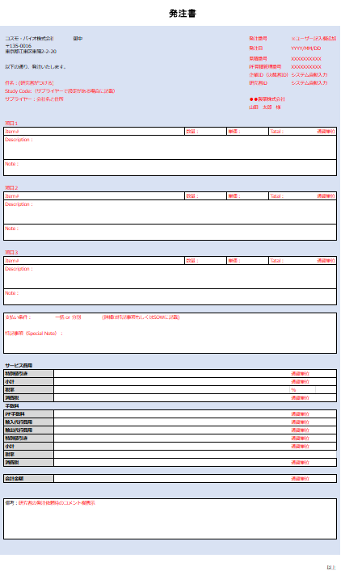
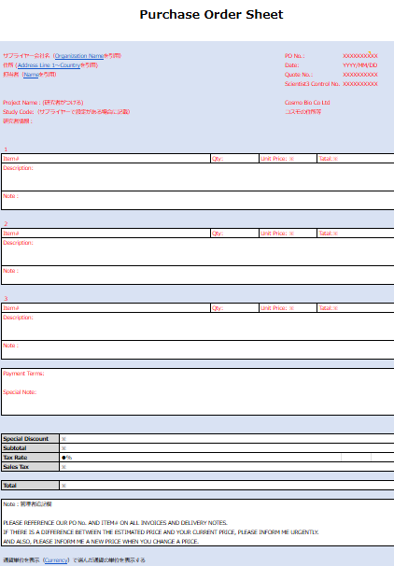
研究者 発注・キャンセル4.1 Admin3
研究者 発注開始 発注依頼 管理画面 商談詳細管理の一覧
修正案❶
❶ 商談ID
❷ 研究者
❸ サプライヤー
❹ ステータス
❺ 更新日時
❻ 見積もり項目
❼ 編集
❽ 削除
❶
❷
❸
❹
❺
❻
❼
❽
version1
・❹と❺の間に「見積り書（CB宛）」と「見積り書（研究者宛）」、「発注書（CB宛）」と「発注書（サプライヤー宛）」が追加される
→発注書についても見積書と同様の機能を想定
・「見積り書（研究者宛）」⇔「発注書（CB宛）」と
「見積り書（CB宛）」⇔「発注書（サプライヤー宛）」が対になって値が引き継がれる
・「発注依頼」のステータス時に「見積り書（CB宛）」がプレビューできるようになっている。バージョンが分かるような記載を希望しています。
発注書（CB宛）
発注書（サプライヤー宛）
‹#›

Slide 20
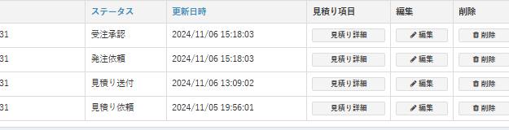
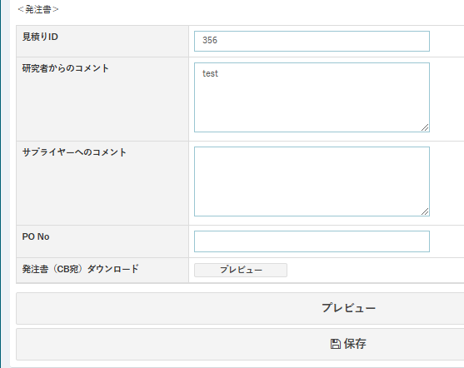
研究者 発注・キャンセル4.1 Admin3
研究者 発注開始 発注依頼 管理画面 商談詳細管理の一覧
修正案❷
・「発注依頼」の「編集」クリックし、承認のフローを行う「商談詳細情報管理」に遷移（見積り時と動作は揃えていただけると幸いです。）
❶サプライヤーへのコメントとPO Noとプレビューを追加
❷「保存」ボタンは下書き保存。
❸「プレビュー」で「発注書（サプライヤー宛）」形式の確認画面が立ち上がり、「送付／閉じる／保存」が操作できる
❹「発注書（CB宛）」ダウンロードのプレビューで確認画面が立ち上がる
❺「発注承認」のステータスができる
発注書（CB宛）
❺
ダウンロードボタンを配置
発注書（サプライヤー宛）
❶
Download
ボタンを配置
閉じる
保存
送付
❶
❶
❹
❸
❷
‹#›

Slide 21
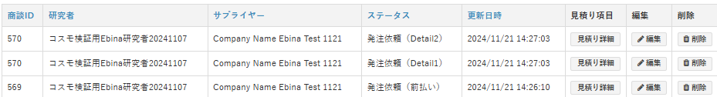
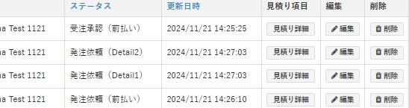
研究者 発注・キャンセル4.1 Admin3
研究者 発注開始 発注依頼 管理画面 商談詳細管理の一覧
修正案❸
・複数の発注依頼がある場合、分けられて発注依頼が届くようになる。
・それぞれの発注依頼から商談詳細情報管理で承認のフローを行う。
・UIは最新の仕様になっていないため、細心の仕様に合わせてステータス管理をお願い致します。
発注書（CB宛）
ダウンロードボタンを配置
発注書（サプライヤー宛）
❶
Download
ボタンを配置
閉じる
保存
送付
❶
❶
❹
❸
❷
‹#›

Slide 22
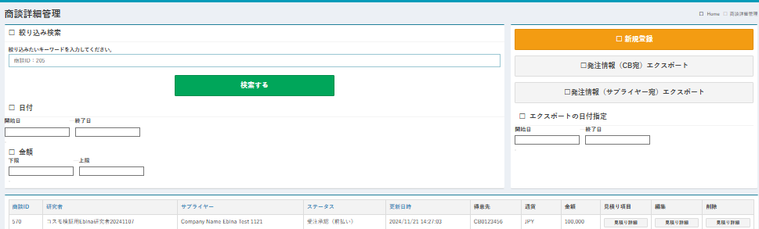
研究者 発注・キャンセル4.1 Admin3
研究者 発注開始 発注依頼 管理画面 商談詳細管理の一覧
修正案❹
・商品詳細管理の一覧に発注情報（CB宛）エクスポートと発注情報（サプライヤー宛）エクスポート機能を追加
・発注情報について「通貨」「金額」「日付」「得意先」検索できるようにする必要があるため、商談詳細管理の一覧に項目を追加する
・電帳法に沿って、範囲指定とand検索ができるように調整
範囲指定は「日付」「金額」で行えるようにする
・見積書・発注書・納品書・請求書が項目でリンクされて、＋検索機能が必要
‹#›

Slide 23
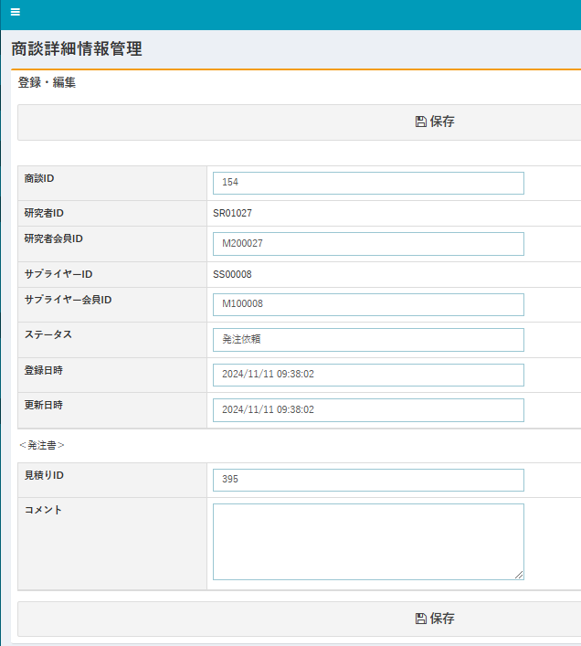
研究者 発注・キャンセル4.1 Admin4
研究者 発注開始 発注依頼 管理画面 商談詳細情報管理
現状
❶ 商談ID
❷ 研究者ID
❸ 研究者会員ID
❹ サプライヤーID
❺ サプライヤー会員ID
❻ ステータス
❼ 登録日時
❽ 更新日時
❾ 見積りID
❿ コメント
❶
❷
❸
❹
❺
❻
項目に変更がないか確認
❼
❽
❾
❿
‹#›

Slide 24
研究者 発注・キャンセル4.1 Admin4
研究者 発注開始 発注依頼 管理画面 商談詳細情報管理
修正案❶
・研究者お問い合わせで行う管理画面の調整と同様（IDの名称の調整など）
以下19ページ同様
❶サプライヤーへのコメントとPO Noとプレビューを追加
❷「保存」ボタンは下書き保存。
❸「プレビュー」で「発注書（サプライヤー宛）」形式の確認画面が立ち上がり、「送付／閉じる／保存」
❹「発注書（CB宛）」ダウンロードのプレビューで確認画面が立ち上がる
❺「発注承認」のステータスができる
‹#›

Slide 25
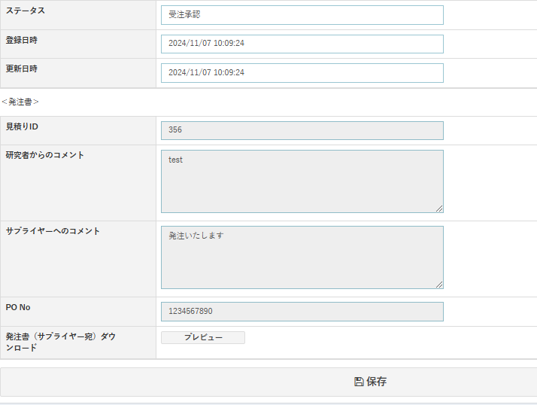
研究者 発注・キャンセル4.1 Admin4
研究者 発注開始 発注依頼 管理画面 商談詳細情報管理
修正案❷
・発注承認のステータスの商談詳細情報管理は発注依頼で記載した項目が表示され、グレーアウト（readonly）となる。
・発注書（サプライヤー宛）ダウンロードが追加され、「プレビュー」でサプライヤーへの発注書が確認可能＋ダウンロードのテキストリンク追加
発注書（サプライヤー宛）
ダウンロードボタンを配置
Download
‹#›

Slide 26
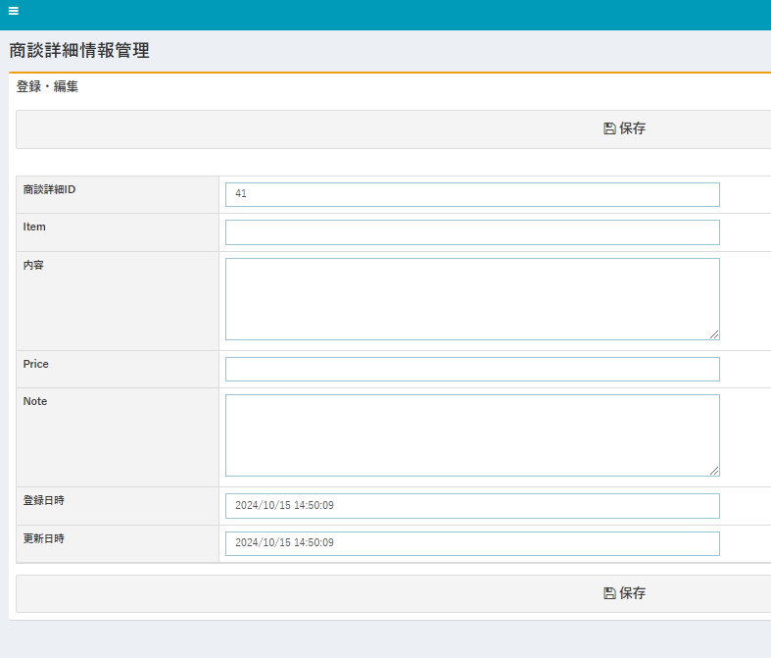
研究者 発注・キャンセル4.1 Admin5
研究者 発注開始 発注依頼 管理画面 見積り詳細管理
現状
❶ 商談詳細ID
❷ Item
❸ 内容
❹ Price
❺ Note
❻ 登録日時
❼ 更新日時
❶
❷
❸
❹
項目に変更がないか確認
❺
❻
❼
‹#›

Slide 27
研究者 発注・キャンセル4.1 Admin5
研究者 発注開始 発注依頼 管理画面 見積り詳細管理
修正案❶
❶ 商談詳細ID
❷ Item
❸ 内容
❹ Price
❺ Note
❻ 登録日時
❼ 更新日時
❶
❷
❸
❹
特になし
❺
❻
❼
‹#›

Slide 28
研究者発注済み～管理者の承認前までのメール流れ（決裁者なし）
現状
研究者 発注・キャンセル
1.1 Front～4.1 Front
研究者
発注開始
ステータス
「発注依頼」
研究者宛 メール
14 発注依頼(M2)
修正案
研究者 発注・キャンセル
1.1 Front～4.1 Front
研究者
発注開始
ステータス
「発注依頼」
研究者宛 メール
14 発注依頼(M2)
管理者宛 メール
NEW 研究者が発注依頼（ADMIN）
※91 研究者（決裁者アカウント）が発注依頼（ADMIN）と同様でよい
‹#›

Slide 29
研究者 発注・キャンセル4.1 Mail1
研究者 発注開始 発注依頼 通知メール 研究者宛→14 発注依頼(M2)
現状
14 発注依頼(M2)
https://docs.google.com/spreadsheets/d/1uiCZG1ZiSTBWkz9E0i7ap2kmCWklYhYGdyBX5mbIlOg/edit?gid=1120104017#gid=1120104017&range=B16
‹#›

Slide 30
研究者 発注・キャンセル4.1 Mail1
研究者 発注開始 発注依頼 通知メール 研究者宛→14 発注依頼(M2)
修正案❶
14 発注依頼(M2)
https://docs.google.com/spreadsheets/d/1uiCZG1ZiSTBWkz9E0i7ap2kmCWklYhYGdyBX5mbIlOg/edit?gid=1120104017#gid=1120104017&range=B16
特になし
‹#›

Slide 31
研究者 発注・キャンセル4.1 Mail2
研究者 発注開始 発注依頼 通知メール 管理者宛
現状
対象スプレッドシート 依頼未
https://docs.google.com/spreadsheets/d/1uiCZG1ZiSTBWkz9E0i7ap2kmCWklYhYGdyBX5mbIlOg/edit?gid=1120104017#gid=1120104017&range=B93
現状通知なし
‹#›

Slide 32
研究者 発注・キャンセル4.1 Mail2
研究者 発注開始 発注依頼 通知メール 管理者宛→91 研究者（決裁者アカウント）が発注依頼（ADMIN）
修正案❶
対象スプレッドシート 依頼未
https://docs.google.com/spreadsheets/d/1uiCZG1ZiSTBWkz9E0i7ap2kmCWklYhYGdyBX5mbIlOg/edit?gid=1120104017#gid=1120104017&range=B93
NEW 研究者が発注依頼（ADMIN）
※91 研究者（決裁者アカウント）が発注依頼（ADMIN）と同様
が管理者の飛ぶように調整が必要
‹#›

Slide 33
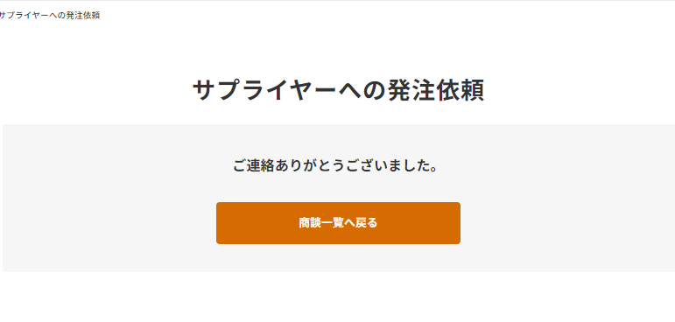
研究者 発注・キャンセル5.1 Front1
研究者 発注開始 発注依頼済み フォーム送信完了画面
現状
❶ 商談一覧へ戻る
❶
‹#›

Slide 34
研究者 発注・キャンセル5.1 Front1
研究者 発注開始 発注依頼済み フォーム送信完了画面
修正案❶
❶ 商談一覧へ戻る
❶
特になし
‹#›

Slide 35
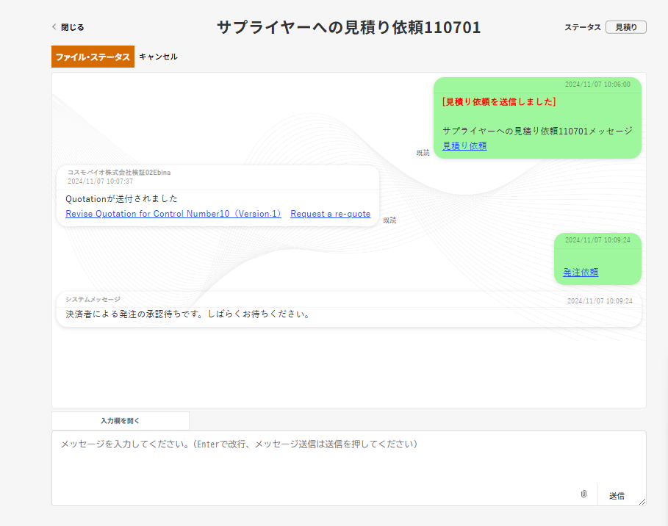
研究者 発注・キャンセル5.1 Front2
研究者 発注依頼済み 研究者のメッセージ画面
現状
❶
❹
❺
❶ 閉じるボタン
❷ ファイルステータス確認ボタン
❸ キャンセル
❹ お問い合わせ案件名
❺ ステータス
❻ 研究者からのメッセージ（発注）
❼ 管理者からのメッセージ（発注承認待ち）
❽ 研究者の新規メッセージ入力
❷
❸
❻
❼
❽
‹#›

Slide 36
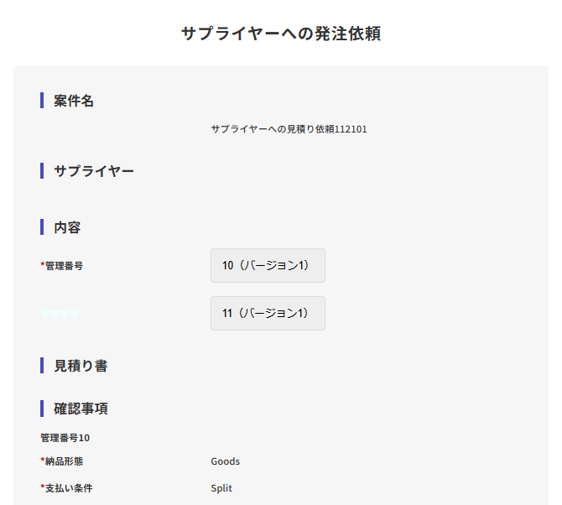

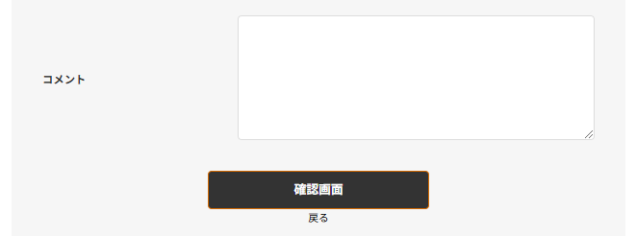
研究者 発注・キャンセル5.1 Front2
研究者 発注依頼済み 研究者のメッセージ画面
修正案❶
・発注依頼を開始する時、複数発注のパターンがあるため、「発注を依頼する」をクリック→選択フォームが立ち上がり、チェックボックスに入力された項目分確認画面に立ち上がる仕様か、確認画面でチェックした分だけ確認の項目が表示される仕様に変更をお願いいたします。
※見積りの要件でルールの指定が先にあればそちらにUIは統一でお願い致します。
研究者の発注依頼フォームの導線（複数の発注がある時）
発注依頼フォーム
案件名（動的）
発注する案件を選択してください
✓
見積り1（前払い）
✓
見積り2
確認
戻る
‹#›

Slide 37
研究者 発注・キャンセル5.1 Front2
研究者 発注依頼済み 研究者のメッセージ画面
修正案❷
・❼ 管理者からのメッセージ（発注承認待ち）
→削除
・「発注依頼」クリックで「発注書（CB宛）」の発注書が確認できる
・ステータス「見積り」→「発注依頼」に変更
・❻ 複数発注依頼した場合は複数の発注依頼のテキストリンクが表示される
❶
❹
❺
❷
❸
❻
❼
発注書（CB宛）
ダウンロードボタンを配置
Download
‹#›

Slide 38
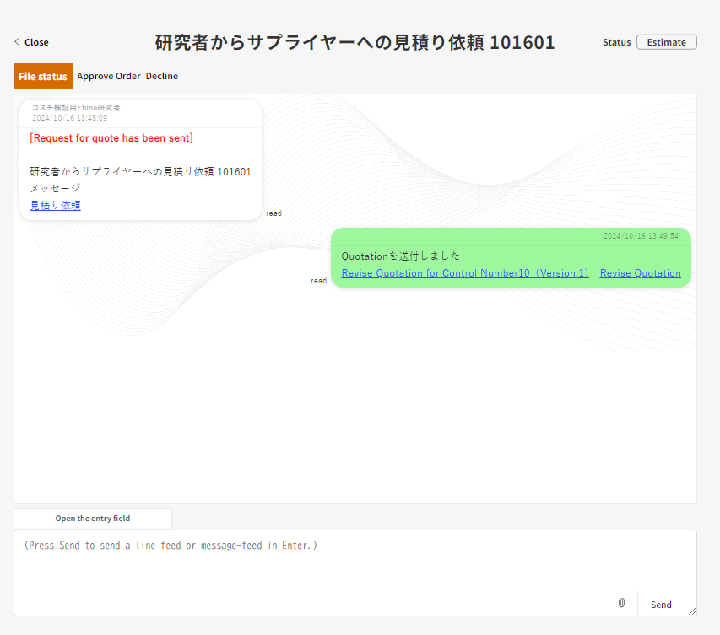
研究者 発注・キャンセル5.1 Front3
研究者 発注依頼済み サプライヤーのメッセージ画面
現状
❶
❺
❻
❶ 閉じるボタン
❷ ファイルステータス確認ボタン
❸ 発注を承認
❹ 辞退
❺ お問い合わせ案件名
❻ ステータス
❼ サプライヤーからのメッセージ（見積り提示）
❽ 研究者のメッセージ（見積り依頼）
❾ 研究者の新規メッセージ入力
❷
❸
❹
❽
❼
❾
‹#›

Slide 39
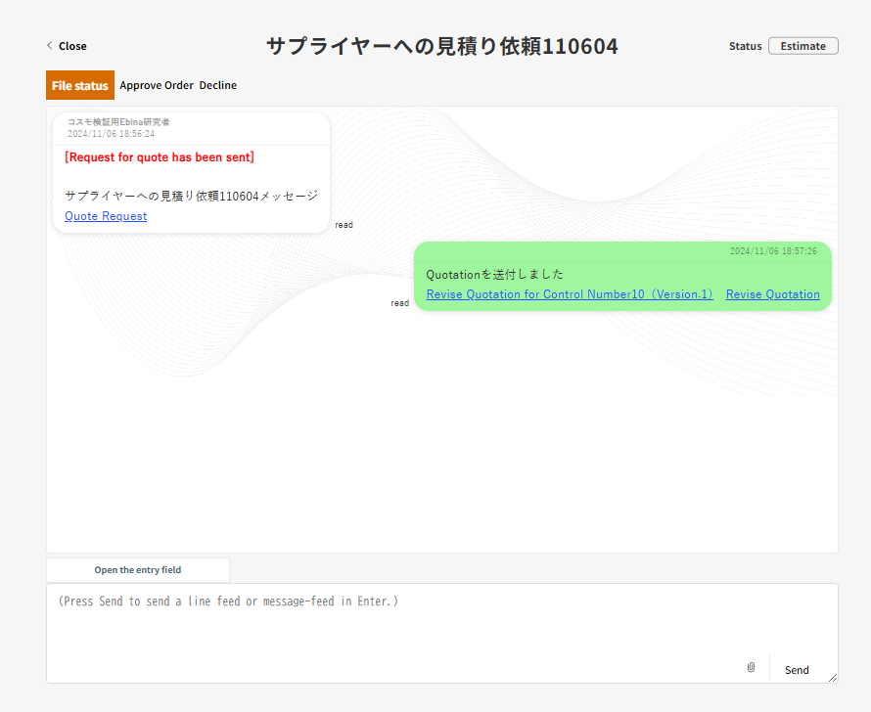
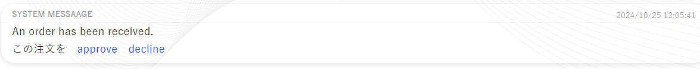
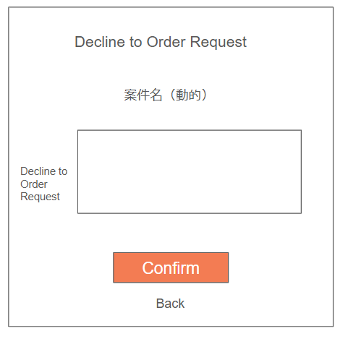
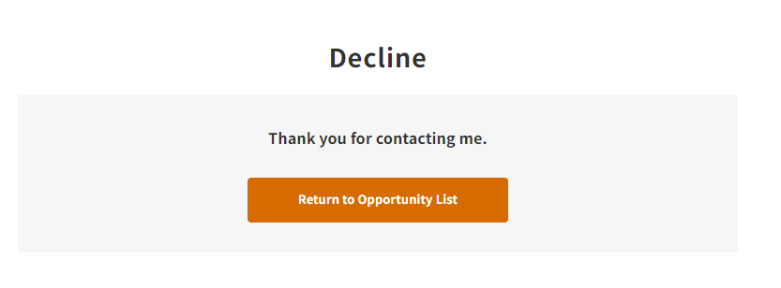
研究者 発注・キャンセル5.1 Front3
研究者 発注依頼済み サプライヤーのメッセージ画面
修正案❶
❸
❶左上の承認／辞退を削除
❷システム（管理者）からのDecline（辞退）メッセージから操作する
・Declineの場合
辞退用のフォームが立ち上がりdoneすると研究者、サプライヤーのメッセージ画面に理由が表示され、辞退後は「Estimate」にステータスが戻ります。→見積依頼が届い、再度見積り提出するところに戻ります。
❶
❷
辞退用のフォームが立ち上がる
‹#›

Slide 40
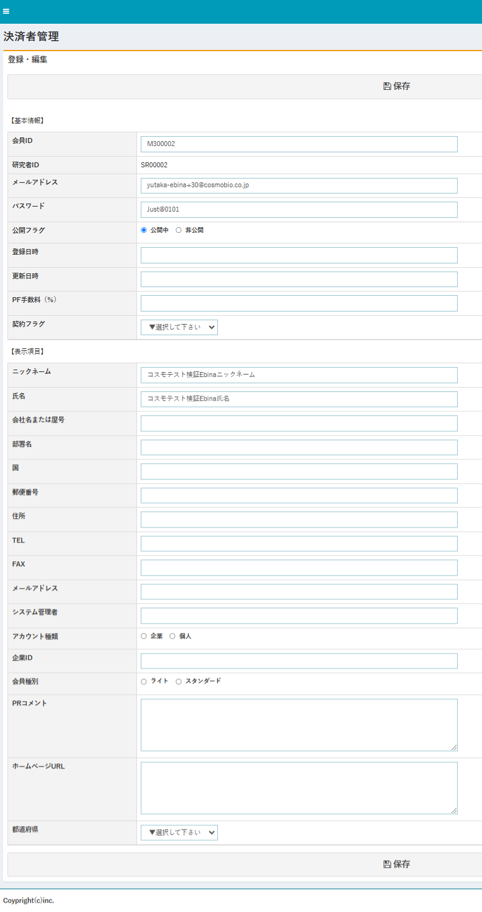
研究者 発注・キャンセル5.1 Admin1
研究者 発注依頼済み 管理画面 決裁者情報
現状
❶ 会員ID
❷ 研究者ID
❸ メールアドレス
❹ パスワード
❺ 公開フラグ
❻ 登録日時
❼ 更新日時
❽ PF手数料（％）
❾ 契約フラグ
❿ ニックネーム
⓫ 氏名
⓬ 会社名または屋号
⓭ 部署名
⓮ 国
⓯ 郵便番号
⓰ 住所
⓱ TEL
⓲ FAX
⓳ メールアドレス
⓴ システム管理者
㉑ アカウント種類
㉒ 企業ID
㉓ 会員種別
㉔ PRコメント
㉕ ホームページURL
㉖ 都道府県
❷
❸
❹
❺
❻
❼
❽
❾
❿
⓫
⓬
⓭
⓮
⓯
⓰
⓱
⓲
⓳
⓴
㉑
㉒
㉓
㉔
㉕
㉖
‹#›

Slide 41
研究者 発注・キャンセル5.1 Admin1
研究者 発注依頼済み 管理画面 決裁者情報
修正案❶
決裁者の登録情報は表のように変更をお願いいたします。
Scientist3の管理画面
【基本情報】
会員ID
決裁者ID | SRから始まる番号
メールアドレス |  | ※名称変更
パスワード
登録日時
更新日時
PF手数料（％）
契約フラグ
注文時承認 | あり
 | なし | 承認ありの場合は決裁者の承認ステップが入る
【表示項目】 |  | 承認なしの場合は研究者が注文できる
会社名
会社名（フリガナ） |  | ※名称変更
郵便番号 |  | ※追加
得意先住所
電話番号 |  | ※名称変更
FAX番号 |  | ※名称変更
‹#›

Slide 42
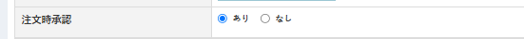
研究者 発注・キャンセル5.1 Admin1
研究者 発注依頼済み 管理画面 決裁者情報
修正案❷
決裁者の登録は発注元の研究者と紐づきが必ずあるが、
決裁者をスルー場合もあるためそのステータスのフラグを追加する
・「契約フラグ」の下に「注文時承認」を追加
‹#›

Slide 43
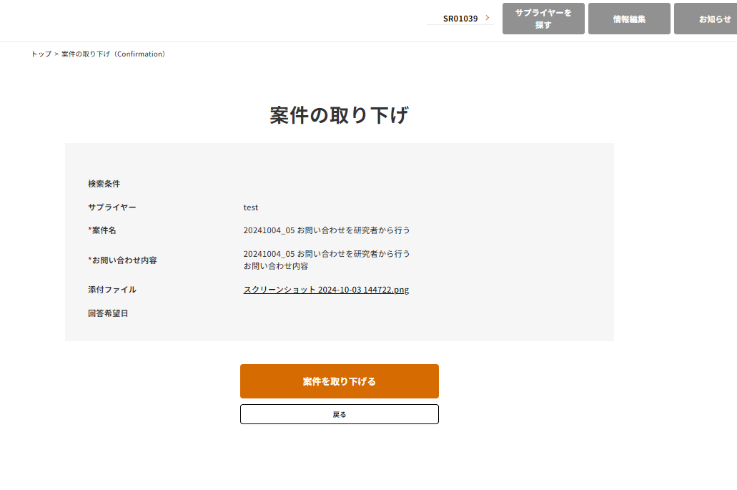
研究者 発注・キャンセル6.1 Front
研究者 キャンセル 研究者のメッセージ画面 （見積書が届いた状態）
現状
❶ サプライヤー名
❷ 案件名
❸ お問い合わせ内容
❹ 添付ファイル
❺ 回答希望日
❻ キャンセル確定
❼ 戻るボタン
❶
❶
❷
❸
❹
❺
❻
❼
‹#›

Slide 44
研究者 発注・キャンセル6.1 Front
研究者 キャンセル 研究者のメッセージ画面 （見積書が届いた状態）
修正案❶
❶ サプライヤー名
❷ 案件名
❸ お問い合わせ内容
❹ 添付ファイル
❺ 回答希望日
❻ キャンセル確定
❼ 戻るボタン
❶
❷
❶
❸
❹
❺
❻
・チャットのキャンセルでもこちらと同様の画面を挟むようにする
・チャットでキャンセルとしたときに、複数サプライヤーがいる場合は、開いているチャットの対象のサプライヤーのみキャンセル扱いとなるように調整する
❼
‹#›

Slide 45
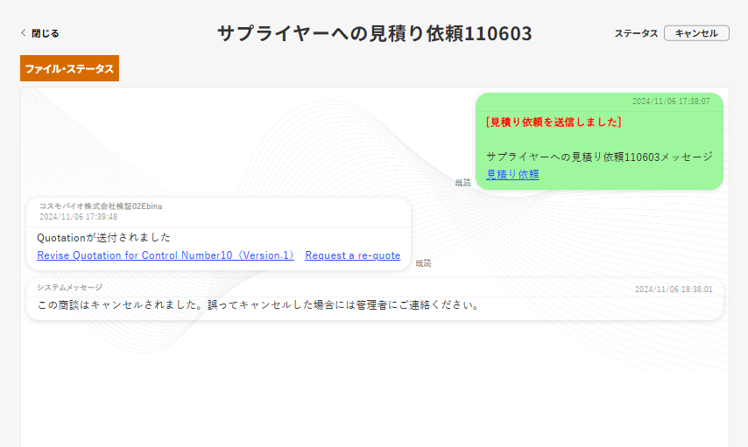
研究者 発注・キャンセル6.2 Front1
研究者 キャンセル後 研究者のメッセージ画面
現状
❶ システムからメッセージ画面が表示される
「この商談はキャンセルされました。誤ってキャンセルした場合には管理者にご連絡ください。」
❷ ステータス「キャンセル」
❷
❶
‹#›

Slide 46
研究者 発注・キャンセル6.2 Front1
研究者 キャンセル後 研究者のメッセージ画面
修正案❶
❶ システムからメッセージ画面が表示される
「この商談はキャンセルされました。誤ってキャンセルした場合には管理者にご連絡ください。」
❷ ステータス「キャンセル」
特になし
❷
❶
‹#›

Slide 47
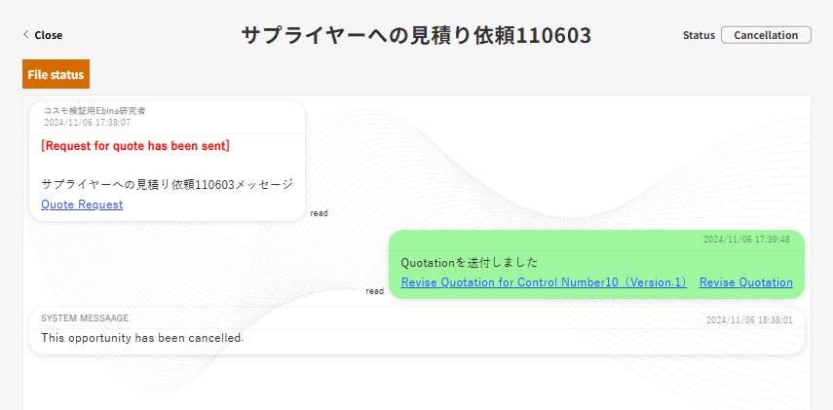
研究者 発注・キャンセル6.2 Front2
研究者 キャンセル後 サプライヤー メッセージ画面
現状
❶ システムからメッセージ画面が表示される
「この商談はキャンセルされました。誤ってキャンセルした場合には管理者にご連絡ください。」
❷ ステータス「キャンセル」
❷
❶
‹#›

Slide 48
研究者 発注・キャンセル6.2 Front2
研究者 キャンセル後 サプライヤー メッセージ画面
修正案❶
❶ システムからメッセージ画面が表示される
「この商談はキャンセルされました。誤ってキャンセルした場合には管理者にご連絡ください。」
❷ ステータス「キャンセル」
特になし
❷
❶
‹#›

Slide 49
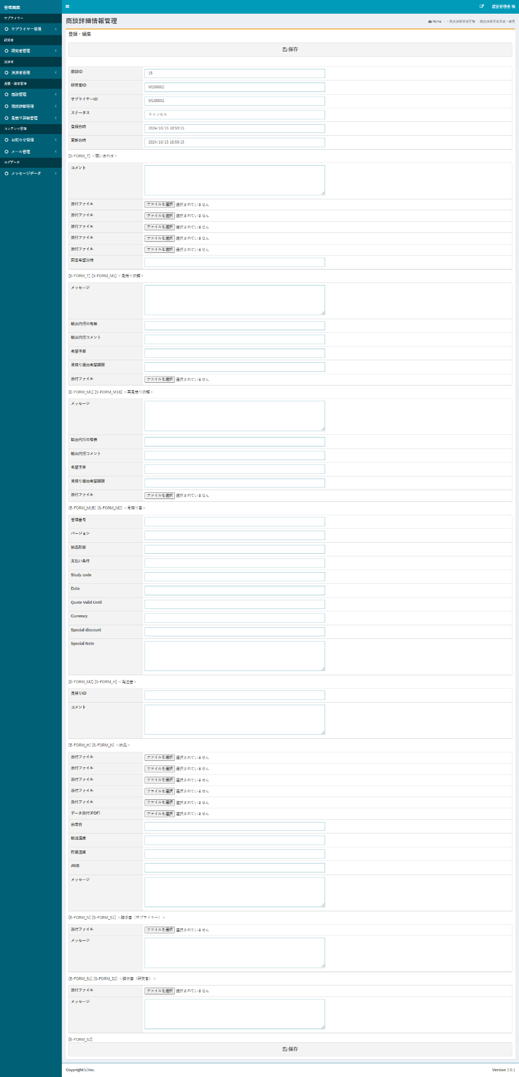
研究者 発注・キャンセル6.2 Admin1
研究者 キャンセル後 管理者 商談詳細情報管理❶
現状
❶ 商談ID
❷ 研究者ID
❸ サプライヤーID
❹ ステータス
❺ 登録日時
❻ 更新日時
❼ コメント
❽ 添付ファイル
❾ 回答希望日時
❿ メッセージ
⓫ 輸出代行の有無
⓬ 輸出代行コメント
⓭ 希望予算
⓮ 見積り提出希望期限
⓯ 添付ファイル
⓰ メッセージ
⓱ 輸出代行の有無
⓲ 輸出代行コメント
⓳ 希望予算
⓴ 見積り提出希望期限
㉑ 添付ファイル
❶
❷
❸
❹
❺
❻
❼
❽
❾
❿
⓫
⓬
⓭
⓮
⓯
⓰
⓱
⓲
⓳
⓴
㉑
‹#›

Slide 50
研究者 発注・キャンセル6.2 Admin1
研究者 キャンセル後 管理者 商談詳細情報管理❷
現状
❶
❶ 管理番号
❷ バージョン
❸ 納品形態
❹ 支払い条件
❺ Study code
❻ Date
❼ Quote Valid Until
❽ Currency
❾ Special discount
❿ Special Note
⓫ 見積りID
⓬ コメント
⓭ 添付ファイル
⓮ データ添付(PDF)
⓯ 出荷日
⓰ 輸送温度
⓱ 貯蔵温度
⓲ AWB
⓳ メッセージ
⓴ 添付ファイル
㉑ メッセージ
㉒ 添付ファイル
㉓ メッセージ
❷
❸
❹
❺
❻
❼
❽
❾
❿
⓫
⓬
⓭
⓮
⓯
⓰
⓱
⓲
⓳
⓴
㉑
㉒
㉓
‹#›

Slide 51
研究者 発注・キャンセル6.2 Admin1
研究者 キャンセル後 管理者 商談詳細情報管理❶
修正案❶
❶ 商談ID
❷ 研究者ID
❸ サプライヤーID
❹ ステータス
❺ 登録日時
❻ 更新日時
❼ コメント
❽ 添付ファイル
❾ 回答希望日時
❿ メッセージ
⓫ 輸出代行の有無
⓬ 輸出代行コメント
⓭ 希望予算
⓮ 見積り提出希望期限
⓯ 添付ファイル
⓰ メッセージ
⓱ 輸出代行の有無
⓲ 輸出代行コメント
⓳ 希望予算
⓴ 見積り提出希望期限
㉑ 添付ファイル
❶
❷
❸
❹
❺
❻
❼
❽
❾
❿
⓫
⓬
⓭
⓮
⓯
⓰
⓱
⓲
⓳
⓴
㉑
特になし
‹#›

Slide 52
研究者 発注・キャンセル6.2 Admin1
研究者 キャンセル後 管理者 商談詳細情報管理❷
修正案❶
❶
❶ 管理番号
❷ バージョン
❸ 納品形態
❹ 支払い条件
❺ Study code
❻ Date
❼ Quote Valid Until
❽ Currency
❾ Special discount
❿ Special Note
⓫ 見積りID
⓬ コメント
⓭ 添付ファイル
⓮ データ添付(PDF)
⓯ 出荷日
⓰ 輸送温度
⓱ 貯蔵温度
⓲ AWB
⓳ メッセージ
⓴ 添付ファイル
㉑ メッセージ
㉒ 添付ファイル
㉓ メッセージ
❷
❸
❹
❺
❻
❼
❽
❾
❿
⓫
⓬
⓭
⓮
⓯
⓰
⓱
⓲
⓳
⓴
㉑
㉒
特になし
㉓
‹#›

Slide 53
研究者発注前でキャンセルした時のメール流れ（決裁者なし）
現状
研究者 発注・キャンセル6.2 Front1
研究者
キャンセル開始
ステータス
「キャンセル」
サプライヤー
ステータス
「Cancellation」
通知メールなし
修正案
研究者 発注・キャンセル6.2 Front1
研究者
キャンセル開始
ステータス
「キャンセル」
サプライヤー
ステータス
「Cancellation」
研究者宛 メール
58 研究者がキャンセル（M2）
サプライヤー宛 メール
New 研究者がキャンセル（M1）
‹#›

Slide 54
研究者 発注・キャンセル6.2 Mail1
研究者 キャンセル後 通知メール 研究者宛
現状
対象スプレッドシート 依頼未
https://docs.google.com/spreadsheets/d/1uiCZG1ZiSTBWkz9E0i7ap2kmCWklYhYGdyBX5mbIlOg/edit?gid=1120104017#gid=1120104017&range=B60
‹#›

Slide 55
研究者 発注・キャンセル6.2 Mail1
研究者 キャンセル後 通知メール 研究者宛→58 研究者がキャンセル（M2）
修正案❶
対象スプレッドシート 依頼未
https://docs.google.com/spreadsheets/d/1uiCZG1ZiSTBWkz9E0i7ap2kmCWklYhYGdyBX5mbIlOg/edit?gid=1120104017#gid=1120104017&range=B60
58 研究者がキャンセル（M2）
が研究者に飛ぶように調整が必要
‹#›

Slide 56
研究者 発注・キャンセル6.2 Mail2
研究者 キャンセル後 通知メール サプライヤー宛
現状
対象スプレッドシート 依頼未
https://docs.google.com/spreadsheets/d/1uiCZG1ZiSTBWkz9E0i7ap2kmCWklYhYGdyBX5mbIlOg/edit?gid=1120104017#gid=1120104017&range=B92
‹#›

Slide 57
研究者 発注・キャンセル6.2 Mail2
研究者 キャンセル後 通知メール サプライヤー宛→New 研究者がキャンセル（M1）
修正案❶
対象スプレッドシート 依頼未
https://docs.google.com/spreadsheets/d/1uiCZG1ZiSTBWkz9E0i7ap2kmCWklYhYGdyBX5mbIlOg/edit?gid=1120104017#gid=1120104017&range=B92
New 研究者がキャンセル（M1）
がサプライヤーに飛ぶように調整が必要
‹#›

Slide 58
研究者 発注・キャンセル7.1 Front1
研究者 発注依頼済み後 管理者発注承認後のキャンセル 研究者 メッセージ画面
現状
❶
❹
❺
❶ 閉じるボタン
❷ ファイルステータス確認ボタン
❸ キャンセル
❹ お問い合わせ案件名
❺ ステータス
❻ 研究者からのメッセージ（発注）
❷
❸
❻
‹#›

Slide 59
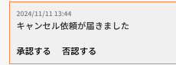
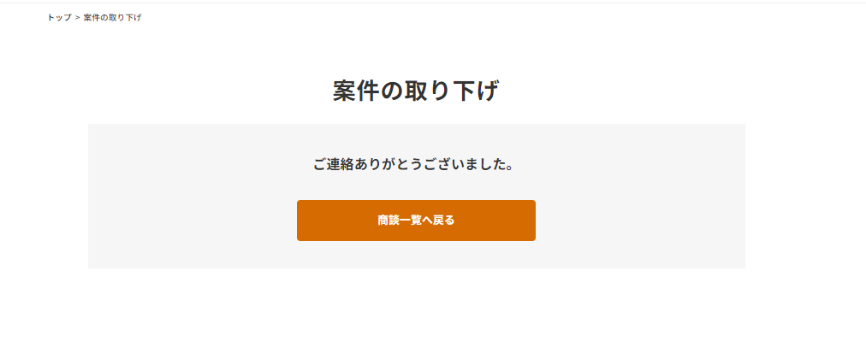
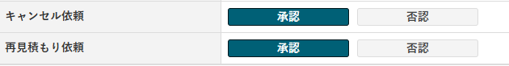
研究者 発注・キャンセル7.1 Front1
研究者 発注依頼済み後 管理者発注承認後のキャンセル 研究者 メッセージ画面
修正案❶
・発注依頼済み後はキャンセルは決裁者承認→管理者承認が必要となる
決裁者にキャンセルの承認依頼が届く
決裁者からキャンセル依頼が飛んできて、管理者が
承認・否認ボタンアクションする。押したあとは「承認済み」というステータスが商談詳細情報管理に表示される
研究者とサプライヤーにシステムメッセージ
決裁者、研究者、サプライヤーにはメール通知
発注キャンセルのリクエスト
案件名（動的）
発注キャンセルの理由
管理画面に承認・否認ボタンを表示
発注キャンセルのリクエスト
確認
管理画面の承認詳細情報管理にキャンセル依頼と再見積もり依頼の承認・否認ができるステータスが立ち上がり、それぞれアクションできる
‹#›

Slide 60
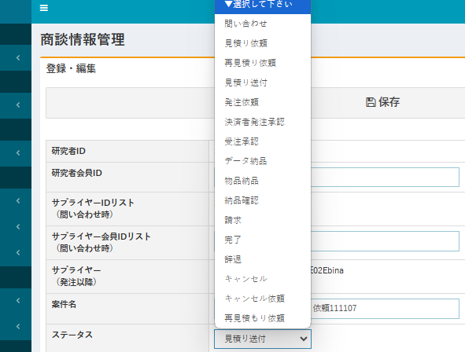
研究者 発注・キャンセル7.1 Front1
研究者 発注依頼済み後 管理者発注承認後のキャンセル 研究者 メッセージ画面
修正案❶つづき
商談詳細管理の一覧にステータス追加
商談情報管理にステータス追加
研究者のメッセージ画面
研究者のメッセージ画面
[キャンセル依頼が否認されました]
決裁者の商談一覧画面
‹#›

Slide 61
研究者発注済み～管理者発注済み後のキャンセルのメール流れ（決裁者なし）
現状
研究者 発注・キャンセル7.1 Front1
研究者
キャンセル済み
ステータス
「キャンセル」
通知メールなし
修正案
研究者 発注・キャンセル7.1 Front1
研究者
キャンセル済み
ステータス
「キャンセル依頼」
研究者宛 メール
New 研究者がキャンセル依頼(M2)
管理者宛 メール
New 研究者がキャンセル依頼（ADMIN）
決裁者がいないため不要な導線
研究者（決裁者アカウント）
キャンセル承認済み
ステータス
「キャンセル依頼」
研究者（決裁者アカウント）宛 メール
New 研究者（決裁者アカウント）がキャンセル依頼を承認（M3）
管理者宛 メール
New 研究者（決裁者アカウント）がキャンセル依頼を承認（ADMIN）
研究者（決裁者アカウント）
キャンセル否認済み
ステータス
「見積り」
研究者宛 メール
New 研究者（決裁者アカウント）がキャンセル依頼を否認（M2）
研究者（決裁者アカウント）宛 メール
New 研究者（決裁者アカウント）がキャンセル依頼を否認（M3）
次ページに管理者の承認・否認の切り分け記載しております
‹#›

Slide 62
研究者発注済み～管理者発注済み後のキャンセルのメール流れ（決裁者なし）
修正案続き
管理者
ステータス
「キャンセル依頼」
管理者
キャンセル承認済み
ステータス
「キャンセル依頼」
研究者宛 メール
New 管理者がキャンセル依頼を承認(M2)
管理者
キャンセル否認済み
サプライヤー宛 メール
New 管理者がキャンセル依頼を承認（M1）
ステータス
「発注」
研究者宛 メール
New 管理者がキャンセル依頼を否認(M2)
‹#›

Slide 63
研究者 発注・キャンセル7.1 Mail1～Mail8
下記を新規で依頼
・研究者キャンセル依頼時
New 研究者がキャンセル依頼(M2)
New 研究者がキャンセル依頼（ADMIN）
・研究者（決裁者アカウント）キャンセル承認時
New 研究者（決裁者アカウント）がキャンセル依頼（M3）
New 研究者（決裁者アカウント）がキャンセル依頼（ADMIN）
・研究者（決裁者アカウント）キャンセル否認時
New 研究者（決裁者アカウント）がキャンセル依頼を否認（M2）
New 研究者（決裁者アカウント）がキャンセル依頼を否認（M3）
・管理者がキャンセル承認時
New 管理者がキャンセル依頼を承認(M2)
New 管理者がキャンセル依頼を承認（M1）
・管理者がキャンセル否認時
New 管理者がキャンセル依頼を否認(M2)
‹#›

Slide 64
研究者 発注・キャンセル8.1 Front
研究者 発注依頼済み 管理者が発注承認前 サプライヤー辞退 サプライヤーのメッセージ画面
現状
❺
❻
❶ 閉じるボタン
❷ ファイルステータス確認ボタン
❸ 発注依頼ボタン
❹ キャンセル
❺ お問い合わせ案件名
❻ ステータス
❼ サプライヤーのメッセージ（見積り提示）
❽ 研究者からのメッセージ（見積り依頼）
❾ 研究者の新規メッセージ入力
❶
❸
❹
❷
❽
❼
❾
‹#›

Slide 65
研究者 発注・キャンセル8.1 Front
研究者 発注依頼済み 管理者が発注承認前 サプライヤー辞退 サプライヤーのメッセージ画面
修正案❶
❸
❶左上の承認／辞退を削除
❷システム（管理者）からのDecline（辞退）メッセージから操作する
・Declineの場合
辞退用のフォームが立ち上がりdoneすると研究者、サプライヤーのメッセージ画面に理由が表示され、辞退後は「Estimate」にステータスが戻ります。→見積依頼が届い、再度見積り提出するところに戻ります。
❶
❷
辞退用のフォームが立ち上がる
‹#›

Slide 66
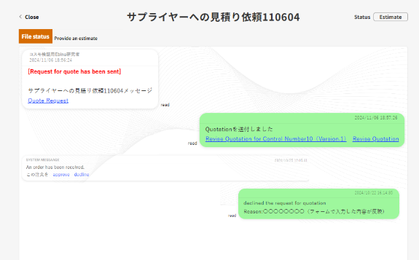
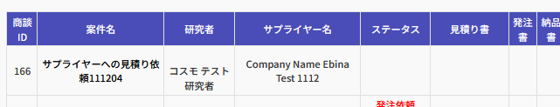
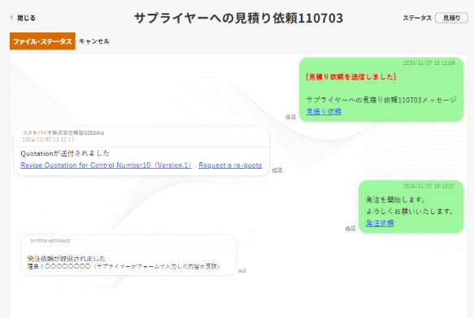
研究者 発注・キャンセル8.1 Front
研究者 発注依頼済み 管理者が発注承認前 サプライヤー辞退 サプライヤーのメッセージ画面
修正案❶のつづき
サプライヤーのメッセージ画面（辞退のメッセージ画面が表示される）
「Decline」の場合
決裁者の商談一覧画面
ステータスなしに変更
管理画面の承認詳細情報管理
研究者のメッセージ画面（辞退のメッセージ画面が表示される）
全画面「見積もり依頼」のステータスとなる（見積もり依頼開始のステータス）
‹#›

Slide 67
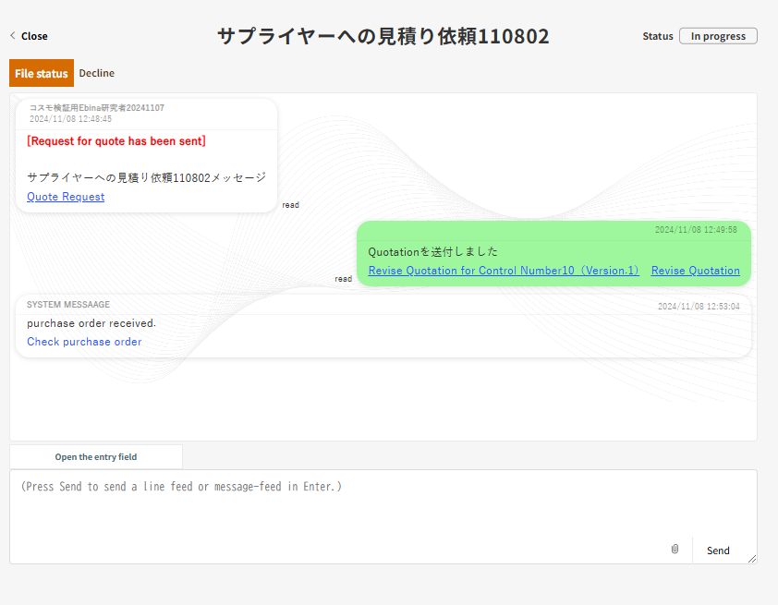
研究者 発注・キャンセル8.1 Front
研究者 発注依頼済み 管理者が発注承認前 サプライヤー辞退 サプライヤーのメッセージ画面
修正案❶のつづき
・Check purchase order で 発注書（サプライヤー宛）の確認画面が立ち上がり、PDFダウンロード可能
・辞退の機能はサプライヤーは管理者が発注承認以後はなしとなります。
発注書（サプライヤー宛）
ダウンロードボタンを配置
Download
‹#›

Slide 68
研究者 発注・キャンセル8.1 Admin1
研究者 発注依頼済み 管理者が発注承認前 サプライヤー辞退 管理者 商談詳細情報管理❶
現状
❶ 商談ID
❷ 研究者ID
❸ サプライヤーID
❹ ステータス
❺ 登録日時
❻ 更新日時
❼ コメント
❽ 添付ファイル
❾ 回答希望日時
❿ メッセージ
⓫ 輸出代行の有無
⓬ 輸出代行コメント
⓭ 希望予算
⓮ 見積り提出希望期限
⓯ 添付ファイル
⓰ メッセージ
⓱ 輸出代行の有無
⓲ 輸出代行コメント
⓳ 希望予算
⓴ 見積り提出希望期限
㉑ 添付ファイル
❶
❷
❸
❹
❺
❻
❼
❽
❾
❿
⓫
⓬
⓭
⓮
⓯
⓰
⓱
⓲
⓳
⓴
㉑
‹#›

Slide 69
研究者 発注・キャンセル8.1 Admin1
研究者 発注依頼済み 管理者が発注承認前 サプライヤー辞退 管理者 商談詳細情報管理❷
現状
❶
❶ 管理番号
❷ バージョン
❸ 納品形態
❹ 支払い条件
❺ Study code
❻ Date
❼ Quote Valid Until
❽ Currency
❾ Special discount
❿ Special Note
⓫ 見積りID
⓬ コメント
⓭ 添付ファイル
⓮ データ添付(PDF)
⓯ 出荷日
⓰ 輸送温度
⓱ 貯蔵温度
⓲ AWB
⓳ メッセージ
⓴ 添付ファイル
㉑ メッセージ
㉒ 添付ファイル
㉓ メッセージ
❷
❸
❹
❺
❻
❼
❽
❾
❿
⓫
⓬
⓭
⓮
⓯
⓰
⓱
⓲
⓳
⓴
㉑
㉒
㉓
‹#›

Slide 70
研究者 発注・キャンセル8.1 Admin1
研究者 発注依頼済み 管理者が発注承認前 サプライヤー辞退 管理者 商談詳細情報管理❶
修正案
❶ 商談ID
❷ 研究者ID
❸ サプライヤーID
❹ ステータス
❺ 登録日時
❻ 更新日時
❼ コメント
❽ 添付ファイル
❾ 回答希望日時
❿ メッセージ
⓫ 輸出代行の有無
⓬ 輸出代行コメント
⓭ 希望予算
⓮ 見積り提出希望期限
⓯ 添付ファイル
⓰ メッセージ
⓱ 輸出代行の有無
⓲ 輸出代行コメント
⓳ 希望予算
⓴ 見積り提出希望期限
㉑ 添付ファイル
❶
❷
❸
❹
❺
❻
❼
❽
❾
❿
⓫
⓬
⓭
⓮
⓯
⓰
⓱
⓲
特になし
⓳
⓴
㉑
‹#›

Slide 71
研究者 発注・キャンセル8.1 Admin1
研究者 発注依頼済み 管理者が発注承認前 サプライヤー辞退 管理者 商談詳細情報管理❷
修正案
❶
❶ 管理番号
❷ バージョン
❸ 納品形態
❹ 支払い条件
❺ Study code
❻ Date
❼ Quote Valid Until
❽ Currency
❾ Special discount
❿ Special Note
⓫ 見積りID
⓬ コメント
⓭ 添付ファイル
⓮ データ添付(PDF)
⓯ 出荷日
⓰ 輸送温度
⓱ 貯蔵温度
⓲ AWB
⓳ メッセージ
⓴ 添付ファイル
㉑ メッセージ
㉒ 添付ファイル
㉓ メッセージ
❷
❸
❹
❺
❻
❼
❽
❾
❿
⓫
⓬
⓭
⓮
⓯
⓰
⓱
⓲
⓳
⓴
㉑
㉒
㉓
特になし
‹#›

Slide 72
研究者 発注依頼済み 管理者が発注承認前に辞退（Decline）した時のメール流れ（決裁者なし）
現状
研究者 発注・キャンセル8.1 Front
サプライヤー
辞退
サプライヤーが辞退
ステータス
「Decline」
通知メールなし
修正案
研究者 発注・キャンセル8.1 Front
サプライヤー
辞退
サプライヤーが辞退
ステータス
「Decline」
研究者宛 メール
55 サプライヤーから研究者に見積り辞退（M2）
サプライヤー宛 メール
56 サプライヤーから研究者に見積り辞退（M1-1）
‹#›

Slide 73
研究者 発注・キャンセル8.1 Mail1
研究者 発注開始 発注辞退 研究者宛
現状
対象スプレッドシート 依頼未
https://docs.google.com/spreadsheets/d/1uiCZG1ZiSTBWkz9E0i7ap2kmCWklYhYGdyBX5mbIlOg/edit?gid=1120104017#gid=1120104017&range=B64
‹#›

Slide 74
研究者 発注・キャンセル8.1 Mail1
研究者 発注開始 発注辞退 研究者宛→55 サプライヤーから研究者に見積り辞退（M2）
修正案❶
対象スプレッドシート 依頼未
https://docs.google.com/spreadsheets/d/1uiCZG1ZiSTBWkz9E0i7ap2kmCWklYhYGdyBX5mbIlOg/edit?gid=1120104017#gid=1120104017&range=B57
55 サプライヤーから研究者に見積り辞退（M2）
が研究者に飛ぶように調整が必要
‹#›

Slide 75
研究者 発注・キャンセル8.1 Mail2
研究者 発注開始 発注辞退 サプライヤー宛
現状
対象スプレッドシート 依頼未
https://docs.google.com/spreadsheets/d/1uiCZG1ZiSTBWkz9E0i7ap2kmCWklYhYGdyBX5mbIlOg/edit?gid=1120104017#gid=1120104017&range=B65
‹#›

Slide 76
研究者 発注・キャンセル8.1 Mail2
研究者 発注開始 発注辞退 サプライヤー宛→56 サプライヤーから研究者に見積り辞退（M1-1）
修正案❶
対象スプレッドシート 依頼未
https://docs.google.com/spreadsheets/d/1uiCZG1ZiSTBWkz9E0i7ap2kmCWklYhYGdyBX5mbIlOg/edit?gid=1120104017#gid=1120104017&range=B65
56 サプライヤーから研究者に見積り辞退（M1-1）
がサプライヤーに飛ぶように調整が必要
‹#›

Slide 77
研究者 発注・キャンセル8.1 Mail3
研究者 発注開始 発注辞退 管理者宛
現状
対象スプレッドシート 依頼未
https://docs.google.com/spreadsheets/d/1uiCZG1ZiSTBWkz9E0i7ap2kmCWklYhYGdyBX5mbIlOg/edit?gid=1120104017#gid=1120104017&range=B103
‹#›

Slide 78
研究者 発注・キャンセル8.1 Mail3
研究者 発注開始 発注辞退 管理者宛→101 サプライヤーが発注を辞退（ADMIN）
修正案❶
対象スプレッドシート 依頼未
https://docs.google.com/spreadsheets/d/1uiCZG1ZiSTBWkz9E0i7ap2kmCWklYhYGdyBX5mbIlOg/edit?gid=1120104017#gid=1120104017&range=B103
101 サプライヤーが発注を辞退（ADMIN）
が管理者に飛ぶように調整が必要
→コメントを確認し不要となります。
‹#›

Slide 79
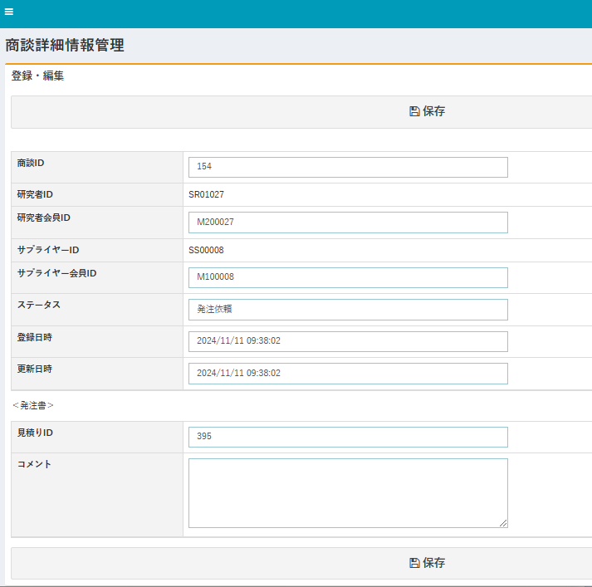
管理者が研究者の発注として承認し、サプライヤーへ発注1.1 Admin1
研究者 発注依頼済み 管理者が発注承認後 管理画面 商談詳細情報管理,
現状
❶ステータスが「発注依頼」となる
・発注情報のエクスポート機能が必要
❶
‹#›

Slide 80
管理者が研究者の発注として承認し、サプライヤーへ発注1.1 Admin1
研究者 発注依頼済み 管理者が発注承認後 管理画面 商談詳細情報管理,
修正案❶
・「発注依頼」から19ページのフローで❶ 「発注承認」のステータスとなる
・「発注承認」のステータスの商談詳細情報管理は24ページのフローで「発注依頼」で記載した項目が表示され、グレーアウト（readonly）となる。
・発注書（サプライヤー宛）ダウンロードが追加され、「プレビュー」でサプライヤーへの発注書が確認可能＋ダウンロードのテキストリンク追加
・発注情報をエクスポート可能
❶
‹#›

Slide 81
管理者が研究者の発注として承認し、サプライヤーへ発注1.1 Front1
研究者 発注依頼済み 管理者が発注承認後 サプライヤーのメッセージ画面
現状
❶
❹
❶ 閉じるボタン
❷ ファイルステータス確認ボタン
❸ 辞退
❹ お問い合わせ案件名
❺ ステータス
❻ サプライヤーのメッセージ（見積り依頼）
❼ システムメッセージ（発注承認）
❽ サプライヤーの新規メッセージ入力
❺
❷
❸
❻
❼
❽
現状管理者が発注する機能がないため、研究者が発注承認したのち、管理画面の商談情報管理からステータス「発注承認」＝管理者が発注承認した画面と仮定して現状としています
‹#›

Slide 82
管理者が研究者の発注として承認し、サプライヤーへ発注1.1 Front1
研究者 発注依頼済み 管理者が発注承認後 サプライヤーのメッセージ画面
修正案❶
・Check purchase order で 発注書（サプライヤー宛）の確認画面が立ち上がり、PDFダウンロード可能
・辞退の機能はサプライヤーは管理者が発注承認以後はなしとなります。
発注書（サプライヤー宛）
ダウンロードボタンを配置
Download
‹#›

Slide 83
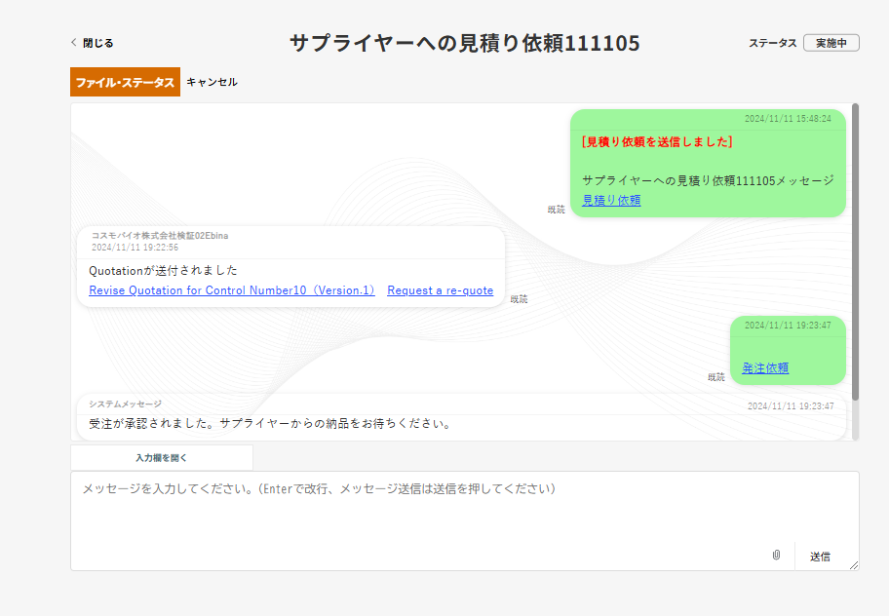
管理者が研究者の発注として承認し、サプライヤーへ発注1.1 Front2
研究者 発注依頼済み 管理者が発注承認後 研究者のメッセージ画面
現状
❶
❹
❺
❶ 閉じるボタン
❷ ファイルステータス確認ボタン
❸ キャンセル
❹ お問い合わせ案件名
❺ ステータス
❻ ステータス表示（サプライヤーへ発注依頼済み）
❼ 研究者の新規メッセージ入力
❷
❸
❻
❼
‹#›

Slide 84
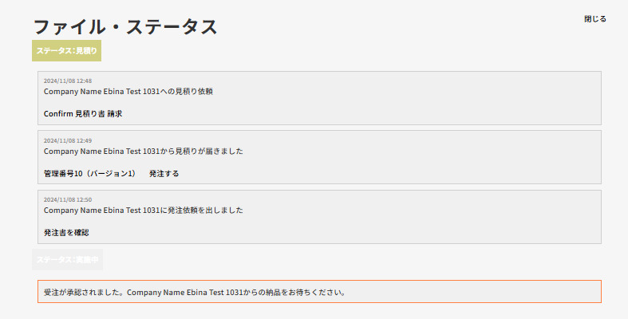
管理者が研究者の発注として承認し、サプライヤーへ発注1.1 Front2
研究者 発注依頼済み 管理者が発注承認後 研究者のメッセージ画面
修正案❶
発注書（サプライヤー宛）
ダウンロードボタンを配置
Download
‹#›

Slide 85
管理者が研究者の発注として承認し、サプライヤーへ発注1.1 Front2
研究者 発注依頼済み 管理者が発注承認後 研究者のメッセージ画面
修正案❷
・発注依頼済み後はキャンセル→フォームで申請で管理者がステータスを変更するように通知する
・発注依頼済み後はキャンセルは決裁者承認→管理者承認が必要となる
58ページ以降と同様
発注キャンセルのリクエスト
案件名（動的）
発注キャンセルのリクエスト
発注キャンセルの理由
確認
戻る
‹#›

Slide 86
管理者が発注承認した時のメール流れ（決裁者なし）
現状
現状管理者が発注する機能がないため、研究者が発注承認したのち、管理画面の商談情報管理からステータス「発注承認」＝管理者が発注承認した画面と仮定して現状としています
管理者が研究者（決裁者アカウント）の発注として承認し、サプライヤーへ発注1.1 Admin1
管理者
承認機能なし
ステータス
「発注承認」
サプライヤー
ステータス
「In progress」
研究者宛 メール
11 発注承認(M2)
サプライヤー宛 メール
12 発注承認(M1)
修正案
管理者が研究者（決裁者アカウント）の発注として承認し、サプライヤーへ発注1.1 Admin1
管理者
承認済み
ステータス
「発注承認」
サプライヤー
ステータス
「In progress」
研究者宛 メール
93 管理者が発注を承認（M2）
サプライヤー宛 メール
95 管理者がサプライヤーへ発注（M1-1）
‹#›

Slide 87
管理者が研究者の発注として承認し、サプライヤーへ発注1.1 Mail1
研究者 発注依頼済み 管理者が発注承認後 研究者宛
現状
11 発注承認メール送信（M2）
https://docs.google.com/spreadsheets/d/1uiCZG1ZiSTBWkz9E0i7ap2kmCWklYhYGdyBX5mbIlOg/edit?gid=1120104017#gid=1120104017&range=B13
‹#›

Slide 88
管理者が研究者の発注として承認し、サプライヤーへ発注1.1 Mail1
研究者 発注依頼済み 管理者が発注承認後 研究者宛→93 管理者が発注を承認（M2）
修正案❶
対象スプレッドシート 依頼未
https://docs.google.com/spreadsheets/d/1uiCZG1ZiSTBWkz9E0i7ap2kmCWklYhYGdyBX5mbIlOg/edit?gid=1120104017#gid=1120104017&range=B95
93 管理者が発注を承認（M2）
が研究者に飛ぶように調整が必要
‹#›

Slide 89
管理者が研究者の発注として承認し、サプライヤーへ発注1.1 Mail2
研究者 発注依頼済み 管理者が発注承認後 管理者宛
現状
対象スプレッドシート 依頼未
https://docs.google.com/spreadsheets/d/1uiCZG1ZiSTBWkz9E0i7ap2kmCWklYhYGdyBX5mbIlOg/edit?gid=1120104017#gid=1120104017&range=B99
‹#›

Slide 90
管理者が研究者の発注として承認し、サプライヤーへ発注1.1 Mail2
研究者 発注依頼済み 管理者が発注承認後 管理者宛→97 管理者がサプライヤーへ発注（ADMIN）
修正案❶
対象スプレッドシート 依頼未
https://docs.google.com/spreadsheets/d/1uiCZG1ZiSTBWkz9E0i7ap2kmCWklYhYGdyBX5mbIlOg/edit?gid=1120104017#gid=1120104017&range=B99
97 管理者がサプライヤーへ発注（ADMIN）
が管理者に飛ぶように調整が必要
→コメントを確認し不要となります。
‹#›

Slide 91
管理者が研究者の発注として承認し、サプライヤーへ発注1.1 Mail3
研究者 発注依頼済み 管理者が発注承認後 サプライヤー宛
現状
12 発注承認メール送信（M1）
https://docs.google.com/spreadsheets/d/1uiCZG1ZiSTBWkz9E0i7ap2kmCWklYhYGdyBX5mbIlOg/edit?gid=1120104017#gid=1120104017&range=B14
‹#›

Slide 92
管理者が研究者の発注として承認し、サプライヤーへ発注1.1 Mail3
研究者 発注依頼済み 管理者が発注承認後 サプライヤー宛→95 管理者がサプライヤーへ発注（M1-1）
修正案❶
対象スプレッドシート 依頼未
https://docs.google.com/spreadsheets/d/1uiCZG1ZiSTBWkz9E0i7ap2kmCWklYhYGdyBX5mbIlOg/edit?gid=1120104017#gid=1120104017&range=B97
95 管理者がサプライヤーへ発注（M1-1）
が管理者に飛ぶように調整が必要
‹#›

Slide 93
研究者発注からサプライヤー発注承認までの流れ（決裁者が紐づいている場合）
発注承認後フォーム経由でのキャンセル
発注書PDF(to CB)
決裁者がいない場合（注文時承認無しの場合）
管理画面から発注情報のエクスポート機能が必要
研究者
発注依頼
決裁者
発注内容確認
決裁者
発注承認
管理者
発注内容確認
管理者
発注承認
発注依頼確認画面のみ
発注書PDF(to CB)
研究者、決裁者、管理者が確認可能
発注書PDF(to CB)
発注書PDF(to サプライヤー)
研究者
実施条件再調整
決裁者
発注否認
サブプライヤーは管理者からの発注が届いたら辞退することは出来ない仕様
それ以前で管理者が承認する前であれば見積依頼が届き、再度見積り提出するところのステータスに戻ります。
サプライヤー
発注確認
発注書PDF(to サプライヤー)
・上記の赤線が決裁者が紐づく場合の対象導線です。
・管理者が注文内容の確認はあっても発注否認することはないです。
・発注後に研究者キャンセルになる場合は、研究者が理由を記載して、決裁者に通知する⇒決裁者が承認⇒管理者へ通知という導線が追加されます。
・サプライヤーは管理者に発注承認されたら辞退することはできないよう調整をしたいです。

Slide 94
研究者（決裁者アカウント）が研究者の発注を承認1.1 Front1
研究者 発注開始 研究者の決裁者がいる場合 研究者のメッセージ画面（見積書が届いた状態）
現状
❺
❻
❶ 閉じるボタン
❷ ファイルステータス確認ボタン
❸ 発注依頼ボタン
❹ キャンセル
❺ お問い合わせ案件名
❻ ステータス
❼ 研究者のメッセージ（見積り依頼）
❽ サプライヤーからのメッセージ（見積り提示）
❾ 研究者の新規メッセージ入力
❶
❸
❹
❷
❼
❽
❾
‹#›

Slide 95
研究者（決裁者アカウント）が研究者の発注を承認1.1 Front1
研究者 発注開始 研究者の決裁者がいる場合 研究者のメッセージ画面（見積書が届いた状態）
修正案❶
❺
❻
❶ 閉じるボタン
❷ ファイルステータス確認ボタン
❸ 発注依頼ボタン
❹ キャンセル
❺ お問い合わせ案件名
❻ ステータス
❼ 研究者のメッセージ（見積り依頼）
❽ サプライヤーからのメッセージ（見積り提示）
❾ 研究者の新規メッセージ入力
❶
❸
❹
❷
❼
35ページ同様に複数発注の導線が追加される
❽
❾
‹#›

Slide 96
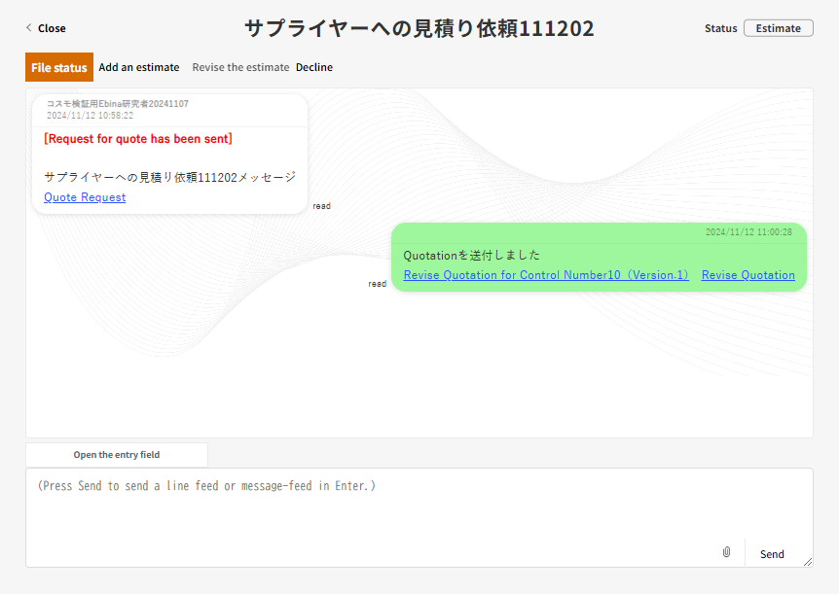
研究者（決裁者アカウント）が研究者の発注を承認1.1 Front2
研究者 発注開始 研究者の決裁者がいる場合 サプライヤーのメッセージ画面（見積書が届いた状態）
現状
❻
❶
❼
❶ 閉じるボタン
❷ ファイルステータス確認ボタン
❸ 見積りを追加ボタン
❹ 見積り修正ボタン
❺ 辞退
❻ お問い合わせ案件名
❼ ステータス
❽ サプライヤーのメッセージ（見積り依頼）
❾ サプライヤーの新規メッセージ入力
❷
❸
❹
❺
❽
❾
‹#›

Slide 97
研究者（決裁者アカウント）が研究者の発注を承認1.1 Front2
研究者 発注開始 研究者の決裁者がいる場合 サプライヤーのメッセージ画面（見積書が届いた状態）
修正案❶
❻
❶
❼
❶ 閉じるボタン
❷ ファイルステータス確認ボタン
❸ 見積りを追加ボタン
❹ 見積り修正ボタン
❺ 辞退
❻ お問い合わせ案件名
❼ ステータス
❽ サプライヤーのメッセージ（見積り依頼）
❾ サプライヤーの新規メッセージ入力
❷
❸
❹
❺
❽
見積り提出後のところと同様の調整
❾
‹#›

Slide 98
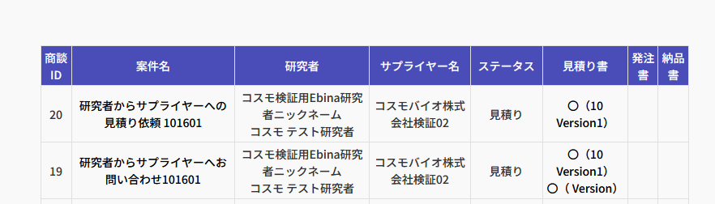
研究者（決裁者アカウント）が研究者の発注を承認1.1 Front2.1
研究者 発注開始 研究者の決裁者がいる場合 研究者（決裁者アカウント）商談一覧画面（見積書が届いた状態）
現状
❶
❷
❸
❹
❺
❻
❼
❽
❶ 商談ID
❷ 案件名
❸ 研究者
❹ サプライヤー名
❺ ステータス
❻ 見積り書
❼ 発注書
❽ 納品書
‹#›

Slide 99
研究者（決裁者アカウント）が研究者の発注を承認1.1 Front2.1
研究者 発注開始 研究者の決裁者がいる場合 研究者（決裁者アカウント）商談一覧画面（見積書が届いた状態）
修正案❶
❶
❷
❸
❹
❺
❻
❼
❽
❶ 商談ID
❷ 案件名
❸ 研究者
❹ サプライヤー名
❺ ステータス
❻ 見積り書
❼ 発注書
❽ 納品書
特になし
‹#›

Slide 100
研究者（決裁者アカウント）が研究者の発注を承認1.1 Front2.2
研究者 発注開始 研究者の決裁者がいる場合 研究者（決裁者アカウント）管理画面 決裁者情報（見積書が届いた状態）
現状
❶ 会員ID
❷ 研究者ID
❸ メールアドレス
❹ パスワード
❺ 公開フラグ
❻ 登録日時
❼ 更新日時
❽ PF手数料（％）
❾ 契約フラグ
❿ ニックネーム
⓫ 氏名
⓬ 会社名または屋号
⓭ 部署名
⓮ 国
⓯ 郵便番号
⓰ 住所
⓱ TEL
⓲ FAX
⓳ メールアドレス
⓴ システム管理者
㉑ アカウント種類
㉒ 企業ID
㉓ 会員種別
㉔ PRコメント
㉕ ホームページURL
㉖ 都道府県
❶
❷
❸
❹
❺
❻
❼
❽
❾
❿
⓫
⓬
⓭
⓮
⓯
⓰
⓱
⓲
⓳
⓴
㉑
㉒
㉓
㉔
㉕
㉖
‹#›

Slide 101
研究者（決裁者アカウント）が研究者の発注を承認1.1 Front2.2
研究者 発注開始 研究者の決裁者がいる場合 研究者（決裁者アカウント）管理画面 決裁者情報（見積書が届いた状態）
修正案❶
❶ 会員ID
❷ 研究者ID
❸ メールアドレス
❹ パスワード
❺ 公開フラグ
❻ 登録日時
❼ 更新日時
❽ PF手数料（％）
❾ 契約フラグ
❿ ニックネーム
⓫ 氏名
⓬ 会社名または屋号
⓭ 部署名
⓮ 国
⓯ 郵便番号
⓰ 住所
⓱ TEL
⓲ FAX
⓳ メールアドレス
⓴ システム管理者
㉑ アカウント種類
㉒ 企業ID
㉓ 会員種別
㉔ PRコメント
㉕ ホームページURL
㉖ 都道府県
40ページ同様の項目に修正
❶
❷
❸
❹
❺
❻
❼
❽
❾
❿
⓫
⓬
⓭
⓮
⓯
⓰
⓱
⓲
⓳
⓴
㉑
㉒
㉓
㉔
㉕
㉖
‹#›

Slide 102

研究者（決裁者アカウント）が研究者の発注を承認2.1 Front1
研究者 発注依頼済み 研究者のメッセージ画面（研究者が発注依頼済み 決裁者が発注承認前）
現状
❶
❹
❶ 閉じるボタン
❷ ファイルステータス確認ボタン
❸ キャンセル
❹ お問い合わせ案件名
❺ ステータス
❻ 研究者のメッセージ（発注依頼）
❼ サプライヤーからのメッセージ（見積り提示）
❽ ステータス表示（決裁者へ発注依頼済み）
❾ 研究者の新規メッセージ入力
❺
❷
❸
❼
❻
❽
❾
‹#›

Slide 103
研究者（決裁者アカウント）が研究者の発注を承認2.1 Front1
研究者 発注依頼済み 研究者のメッセージ画面（研究者が発注依頼済み 決裁者が発注承認前）
修正案❶
❶
❹
❶ 閉じるボタン
❷ ファイルステータス確認ボタン
❸ キャンセル
❹ お問い合わせ案件名
❺ ステータス
❻ 研究者のメッセージ（発注依頼）
❼ サプライヤーからのメッセージ（見積り提示）
❽ ステータス表示（決裁者へ発注依頼済み）
❾ 研究者の新規メッセージ入力
❺
❷
❸
❼
❻
❽
❺ステータス「見積り」→「発注依頼」
❾
‹#›

Slide 104
研究者（決裁者アカウント）が研究者の発注を承認2.1 Front2
研究者 発注依頼済み サプライヤーのメッセージ画面（研究者が発注依頼済み 決裁者が発注承認前）
現状
❶
❺
❻
❶ 閉じるボタン
❷ ファイルステータス確認ボタン
❸ 発注を承認
❹ 辞退
❺ お問い合わせ案件名
❻ ステータス
❼ サプライヤーからのメッセージ（見積り提示）
❽ 研究者のメッセージ（見積り依頼）
❾ 研究者の新規メッセージ入力
❷
❸
❹
❽
❼
❾
‹#›

Slide 105
研究者（決裁者アカウント）が研究者の発注を承認2.1 Front2
研究者 発注依頼済み サプライヤーのメッセージ画面（研究者が発注依頼済み 決裁者が発注承認前）
修正案❶
❶
❺
❻
❶ 閉じるボタン
❷ ファイルステータス確認ボタン
❸ 発注を承認→削除
❹ 辞退→削除
❺ お問い合わせ案件名
❻ ステータス
❼ サプライヤーからのメッセージ（見積り提示）
❽ 研究者のメッセージ（見積り依頼）
❾ 研究者の新規メッセージ入力
❷
❸
❹
❽
❼
❸❹項目の削除
❾
‹#›

Slide 106


研究者（決裁者アカウント）が研究者の発注を承認2.1 Front3
研究者 発注依頼済み 決裁者の商談一覧画面（研究者が発注依頼済み 決裁者が発注承認前）
現状
❶
❷
❸
❹
❺
❻
❼
❽
❶ 商談ID
❷ 案件名
❸ 研究者
❹ サプライヤー名
❺ ステータス
❻ 見積り書
❼ 発注書
❽ 納品書
‹#›

Slide 107


研究者（決裁者アカウント）が研究者の発注を承認2.1 Front3
研究者 発注依頼済み 決裁者の商談一覧画面（研究者が発注依頼済み 決裁者が発注承認前）
修正案❶
・発注書を確認で「発注書（CB宛）」の確認画面が立ち上がり「承認／否認／閉じる」が選択可能
決裁者が承認するまでは「〇」は非表示
発注書（CB宛）
ボタンを配置
閉じる
否認する
承認する
‹#›
発注書を確認は非表示
‹#›

Slide 108
研究者（決裁者アカウント）が研究者の発注を承認2.1 Front3
研究者 発注依頼済み 決裁者の商談一覧画面（研究者が発注依頼済み 決裁者が発注承認前）
修正案❷
・❺の発注依頼（承認してください）をテキストリンクにする
・発注依頼（承認してください）のテキストリンクをクリック →「発注書（CB宛）」の確認画面が立ち上がり「承認／否認／閉じる」が選択可能
全画面ウインドウ
発注書（CB宛）
ボタンを配置
閉じる
否認する
承認する
‹#›

Slide 109

研究者（決裁者アカウント）が研究者の発注を承認2.1 Front3
研究者 発注依頼済み 決裁者の商談一覧画面（研究者が発注依頼済み 決裁者が発注承認前）
修正案❸
・見積書の「 〇（10 Version1）」をクリックで見積り書（研究者宛）がプレビューできるように（Downloadボタン付き）
・発注書は承認前までは表示できないようにし、承認後「〇」のリンクが表示、クリックすると発注書（CB宛）がプレビューできるように（Downloadボタン付き）
決裁者が承認するまでは「〇」は非表示
見積り書（研究者宛）
発注書（CB宛）
ダウンロードボタンを配置
Download
‹#›

Slide 110
研究者（決裁者アカウント）が研究者の発注を承認2.1 Admin1
研究者 発注依頼済み 管理画面 商談管理の一覧（研究者が発注依頼済み 決裁者が発注承認前）
現状
❶ 商談ID
❷ 研究者
❸ サプライヤー
❹ 案件名
❺ ステータス
❻ 更新日時
❼ ファイル・ステータス
❽ メッセージ
❾ 編集
❿ 削除
❶
❷
❸
❹
❺
❻
❼
❽
❾
❿
ステータス「発注依頼」となる
‹#›

Slide 111
研究者（決裁者アカウント）が研究者の発注を承認2.1 Admin1
研究者 発注依頼済み 管理画面 商談管理の一覧（研究者が発注依頼済み 決裁者が発注承認前）
修正案❶
❶ 商談ID
❷ 研究者
❸ サプライヤー
❹ 案件名
❺ ステータス
❻ 更新日時
❼ ファイル・ステータス
❽ メッセージ
❾ 編集
❿ 削除
❶
❷
❸
❹
❺
❻
❼
❽
❾
❿
13ページ同様に複数発注の導線が追加される
‹#›

Slide 112
研究者（決裁者アカウント）が研究者の発注を承認2.1 Admin2
研究者 発注依頼済み 管理画面 商談情報管理の画面（研究者が発注依頼済み 決裁者が発注承認前）
現状
❶ 研究者ID
❷ 研究者会員ID
❸ サプライヤーIDリスト（問い合わせ時）
❹ サプライヤー会員IDリスト（問い合わせ時）ステータス
❺ サプライヤー（発注以降）
❻ 案件名
❼ ステータス
❽ 登録日時
❾ 更新日時
❶
❷
❸
❹
❺
❻
❼
❽
❾
‹#›

Slide 113
研究者（決裁者アカウント）が研究者の発注を承認2.1 Admin2
研究者 発注依頼済み 管理画面 商談情報管理の画面（研究者が発注依頼済み 決裁者が発注承認前）
修正案❶
・見積もり送信で行う調整と同様に「見積り書（CB宛）」と「見積り書（研究者宛）」が追加
・その下に「発注書（CB宛）」と「発注書（サプライヤー宛）」の項目を追加
→見積り書同様にプレビューとダウンロード可能となるように調整
13ページ、16ページの一括発注の「発注を選択する」をクリック時と同様にマイルストーンで保持している発注が一覧で表示されチェックボックスを選択し一括で発注できる機能を追加
モーダルのフォームで立ち上がる→チェックする→確認画面→発注する で完了
発注が全て完了していたらエラーメッセージなどでバリデーションをお願い致します。
‹#›

Slide 114

研究者（決裁者アカウント）が研究者の発注を承認2.1 Admin3
研究者 発注依頼済み 管理画面 商談詳細管理の一覧（研究者が発注依頼済み 決裁者が発注承認前）
現状
❶ ステータスが「発注承認」となりリストが追加される
❶
‹#›

Slide 115

研究者（決裁者アカウント）が研究者の発注を承認2.1 Admin3
研究者 発注依頼済み 管理画面 商談詳細管理の一覧（研究者が発注依頼済み 決裁者が発注承認前）
修正案❶
・ステータスと更新日時の間に「見積り書（CB宛）」と「見積り書（研究者宛）」、「発注書（CB宛）」と「発注書（サプライヤー宛）」が追加される
→発注書についても見積り書と同様の機能を想定
・「見積り書（研究者宛）」⇔「発注書（CB宛）」と
「見積り書（CB宛）」⇔「発注書（サプライヤー宛）」が対になって値が引き継がれる
・「発注依頼」のステータス時に「見積り書（CB宛）」がプレビューできるようになっている。バージョンが分かるような記載を希望しています。
version1
発注書（CB宛）
発注書（サプライヤー宛）
‹#›

Slide 116



研究者（決裁者アカウント）が研究者の発注を承認2.1 Admin3
研究者 発注依頼済み 管理画面 商談詳細管理の一覧（研究者が発注依頼済み 決裁者が発注承認前）
修正案❷
・「発注依頼」の「編集」クリックし、承認のフローを行う「商談詳細情報管理」に遷移
❶サプライヤーへのコメントとPO Noとプレビューを追加
❷「保存」ボタンは下書き保存。
❸「プレビュー」で「発注書（サプライヤー宛）」形式の確認画面が立ち上がり、「送付／閉じる／保存」が操作できる
❹「発注書（CB宛）」ダウンロードのプレビューで確認画面が立ち上がる
❺「発注承認」のステータスができる
発注書（CB宛）
ダウンロードボタンを配置
❺
Download
発注書（サプライヤー宛）
❶
ボタンを配置
閉じる
保存
送付
❶
❶
❹
❸
❷
‹#›

Slide 117
研究者（決裁者アカウント）が研究者の発注を承認2.1 Admin3
研究者 発注依頼済み 管理画面 商談詳細管理の一覧（研究者が発注依頼済み 決裁者が発注承認前）
修正案❸
・複数の発注依頼がある場合、分けられて発注依頼が届くようになる。
・それぞれの発注依頼から商談詳細情報管理で承認のフローを行う。
・UIは最新の仕様になっていないため、細心の仕様に合わせてステータス管理をお願い致します。
発注書（CB宛）
ダウンロードボタンを配置
発注書（サプライヤー宛）
❶
Download
ボタンを配置
閉じる
保存
❶
❶
❹
❸
❷
‹#›

Slide 118
研究者（決裁者アカウント）が研究者の発注を承認2.1 Admin3
研究者 発注依頼済み 管理画面 商談詳細管理の一覧（研究者が発注依頼済み 決裁者が発注承認前）
修正案❹
・商品詳細管理の一覧に発注情報（CB宛）エクスポートと発注情報（サプライヤー宛）エクスポート機能を追加
・発注情報について「通貨」「金額」「日付」「得意先」検索できるようにする必要があるため、商談詳細管理の一覧に項目を追加する
・電帳法に沿って、範囲指定とand検索ができるように調整
範囲指定は「日付」「金額」で行えるようにする
‹#›

Slide 119
研究者（決裁者アカウント）が研究者の発注を承認2.1 Admin4
研究者 発注依頼済み 管理画面 商談詳細情報管理の画面（研究者が発注依頼済み 決裁者が発注承認前）
現状
❶ 商談ID
❷ 研究者ID
❸ 研究者会員ID
❹ サプライヤーID
❺ サプライヤー会員ID
❻ ステータス
❼ 登録日時
❽ 更新日時
❾ 見積りID
❿ コメント
❶
❷
❸
❹
❺
❻
❼
❽
項目に変更がないか確認
❾
❿
‹#›

Slide 120
研究者（決裁者アカウント）が研究者の発注を承認2.1 Admin4
研究者 発注依頼済み 管理画面 商談詳細情報管理の画面（研究者が発注依頼済み 決裁者が発注承認前）
修正案❶
・研究者お問い合わせで行う管理画面の調整と同様（IDの名称の調整など）
以下19ページ同様
❶サプライヤーへのコメントとPO Noとプレビューを追加
❷「保存」ボタンは下書き保存。
❸「プレビュー」で「発注書（サプライヤー宛）」形式の確認画面が立ち上がり、「送付／閉じる／保存」
❹「発注書（CB宛）」ダウンロードのプレビューで確認画面が立ち上がる
❺「発注承認」のステータスができる
‹#›

Slide 121
研究者発注済み～決裁者発注承認前までのメール流れ（決裁者あり）
現状
研究者（決裁者アカウント）が研究者の発注を承認2.1 Front1
研究者
発注開始
ステータス
「見積り」
研究者宛 メール
14 発注依頼(M2)
研究者（決裁者アカウント）宛 メール
13 発注依頼(M3)
修正案
研究者（決裁者アカウント）が研究者の発注を承認2.1 Front1
研究者
発注開始
ステータス
「発注依頼」
研究者宛 メール
14 発注依頼(M2)
研究者（決裁者アカウント）宛 メール
13 発注依頼(M3)
‹#›

Slide 122
研究者（決裁者アカウント）が研究者の発注を承認2.1 Mail1
研究者 発注依頼済み 研究者宛（研究者が発注依頼済み 決裁者が発注承認前）
現状
14 発注依頼(M2)
https://docs.google.com/spreadsheets/d/1uiCZG1ZiSTBWkz9E0i7ap2kmCWklYhYGdyBX5mbIlOg/edit?gid=1120104017#gid=1120104017&range=B16
‹#›

Slide 123
研究者（決裁者アカウント）が研究者の発注を承認2.1 Mail1
研究者 発注依頼済み 研究者宛（研究者が発注依頼済み 決裁者が発注承認前）
修正案❶
14 発注依頼(M2)
https://docs.google.com/spreadsheets/d/1uiCZG1ZiSTBWkz9E0i7ap2kmCWklYhYGdyBX5mbIlOg/edit?gid=1120104017#gid=1120104017&range=B16
特になし
‹#›

Slide 124
研究者（決裁者アカウント）が研究者の発注を承認2.1 Mail2
研究者 発注依頼済み 研究者（決裁者アカウント）宛（研究者が発注依頼済み 決裁者が発注承認前）
現状
13 発注依頼(M3)
https://docs.google.com/spreadsheets/d/1uiCZG1ZiSTBWkz9E0i7ap2kmCWklYhYGdyBX5mbIlOg/edit?gid=1120104017#gid=1120104017&range=B15
‹#›

Slide 125
研究者（決裁者アカウント）が研究者の発注を承認2.1 Mail2
研究者 発注依頼済み 研究者（決裁者アカウント）宛（研究者が発注依頼済み 決裁者が発注承認前）
修正案❶
13 発注依頼(M3)
https://docs.google.com/spreadsheets/d/1uiCZG1ZiSTBWkz9E0i7ap2kmCWklYhYGdyBX5mbIlOg/edit?gid=1120104017#gid=1120104017&range=B15
特になし
‹#›

Slide 126

研究者（決裁者アカウント）が研究者の発注を承認2.2 Front1
研究者 キャンセル 研究者のメッセージ画面（研究者が発注依頼済み 決裁者が発注承認前）
現状
発注前なので通常のキャンセルの導線
‹#›

Slide 127
研究者（決裁者アカウント）が研究者の発注を承認2.2 Front1
研究者 キャンセル 研究者のメッセージ画面（研究者が発注依頼済み 決裁者が発注承認前）
修正案❶
特になし
‹#›

Slide 128
研究者発注済み～決裁者発注承認前でキャンセルした時のメール流れ（決裁者あり）
現状
研究者（決裁者アカウント）が研究者の発注を承認2.2 Front1
研究者
キャンセル開始
ステータス
「キャンセル」
サプライヤー
ステータス
「Cancellation」
通知メールなし
修正案
研究者（決裁者アカウント）が研究者の発注を承認2.2 Front1
研究者
キャンセル開始
ステータス
「キャンセル」
サプライヤー
ステータス
「Cancellation」
研究者宛 メール
58 研究者がキャンセル（M2）
‹#›

Slide 129
研究者（決裁者アカウント）が研究者の発注を承認2.2 Mail1～Mail3
下記を内容を依頼
58 研究者がキャンセル（M2）
89 研究者がキャンセル（M3）
90 研究者がキャンセル（ADMIN）
‹#›

Slide 130

研究者（決裁者アカウント）が研究者の発注を承認2.3 Front1
管理者が発注承認済み 研究者のメッセージ画面
現状
❶
❹
❺
❶ 閉じるボタン
❷ ファイルステータス確認ボタン
❸ キャンセル
❹ お問い合わせ案件名
❺ ステータス
❻ 決裁者の承認のメッセージ（発注依頼）
❼ ステータス表示（サプライヤーへ発注依頼済み））
❽ 研究者の新規メッセージ入力
❷
❸
❻
❼
管理者発注済み時のキャンセルのステータスを説明するために画面を記載
❽
‹#›

Slide 131
研究者（決裁者アカウント）が研究者の発注を承認2.3 Front1
管理者が発注承認済み 研究者のメッセージ画面
修正案❶
・発注依頼済み後はキャンセルは決裁者承認→管理者承認が必要となる
決裁者にキャンセルの承認依頼が届く
決裁者からキャンセル依頼が飛んできて、管理者が
承認・否認ボタンアクションする。押したあとは「承認済み」というステータスが商談詳細情報管理に表示される
研究者とサプライヤーにシステムメッセージ
決裁者、研究者、サプライヤーにはメール通知
発注キャンセルのリクエスト
案件名（動的）
発注キャンセルの理由
管理画面に承認・否認ボタンを表示
発注キャンセルのリクエスト
確認
管理画面の承認詳細情報管理にキャンセル依頼と再見積もり依頼の承認・否認ができるステータスが立ち上がり、それぞれアクションできる
‹#›

Slide 132
研究者（決裁者アカウント）が研究者の発注を承認2.3 Front1
管理者が発注承認済み 研究者のメッセージ画面
修正案❶つづき
商談詳細管理の一覧にステータス追加
商談情報管理にステータス追加
研究者のメッセージ画面
研究者のメッセージ画面
[キャンセル依頼が否認されました]
決裁者の商談一覧画面
‹#›

Slide 133
研究者発注済み～管理者発注済み後のキャンセルのメール流れ（決裁者あり）
現状
研究者（決裁者アカウント）が研究者の発注を承認2.3 Front1
研究者
キャンセル済み
ステータス
「キャンセル」
通知メールなし
修正案
研究者（決裁者アカウント）が研究者の発注を承認2.3 Front1
研究者
キャンセル済み
ステータス
「キャンセル依頼」
研究者宛 メール
New 研究者がキャンセル依頼(M2)
研究者（決裁者アカウント）宛 メール
New 研究者がキャンセル依頼（M3）
研究者（決裁者アカウント）
キャンセル承認済み
研究者（決裁者アカウント）宛 メール
New 研究者（決裁者アカウント）がキャンセル依頼を承認（M3）
ステータス
「キャンセル依頼」
管理者宛 メール
New 研究者（決裁者アカウント）がキャンセル依頼を承認（ADMIN）
研究者（決裁者アカウント）
キャンセル否認済み
ステータス
「見積り」
研究者宛 メール
New 研究者（決裁者アカウント）がキャンセル依頼を否認（M2）
研究者（決裁者アカウント）宛 メール
New 研究者（決裁者アカウント）がキャンセル依頼を否認（M3）
次ページに管理者の承認・否認の切り分け記載しております
‹#›

Slide 134
研究者発注済み～管理者発注済み後のキャンセルのメール流れ（決裁者あり）
修正案続き
研究者（決裁者アカウント）
キャンセル承認済み
ステータス
「キャンセル依頼」
管理者
キャンセル承認済み
ステータス
「キャンセル依頼」
研究者宛 メール
New 管理者がキャンセル依頼を承認(M2)
サプライヤー宛 メール
New 管理者がキャンセル依頼を承認（M1）
管理者
キャンセル否認済み
ステータス
「実施中」
研究者宛 メール
New 管理者がキャンセル依頼を否認(M2)
サプライヤー宛 メール
New 管理者がキャンセル依頼を否認（M1）
‹#›

Slide 135
研究者（決裁者アカウント）が研究者の発注を承認2.3 Mail1～Mail12
下記を新規で依頼
・研究者キャンセル依頼時
New 研究者がキャンセル依頼(M2)
New 研究者がキャンセル依頼（M3）
・研究者（決裁者アカウント）キャンセル承認時
New 研究者（決裁者アカウント）がキャンセル依頼（M3）
New 研究者（決裁者アカウント）がキャンセル依頼（ADMIN）
・研究者（決裁者アカウント）キャンセル否認時
New 研究者（決裁者アカウント）がキャンセル依頼を否認（M2）
New 研究者（決裁者アカウント）がキャンセル依頼を否認（M3）
・管理者がキャンセル承認時
New 管理者がキャンセル依頼を承認(M2)
New 管理者がキャンセル依頼を承認（ADMIN）
New 管理者がキャンセル依頼を承認（M1）
・管理者がキャンセル否認時
New 管理者がキャンセル依頼を否認(M2)
New 管理者がキャンセル依頼を否認（ADMIN）
New 管理者がキャンセル依頼を否認（M1）
‹#›

Slide 136


研究者（決裁者アカウント）が研究者の発注を承認3.1 Front1
研究者 発注依頼済み 決裁者 発注承認済み 決裁者の商談一覧画面
現状
❶
❷
❸
❹
❺
❻
❼
❽
❶ 商談ID
❷ 案件名
❸ 研究者
❹ サプライヤー名
❺ ステータス
❻ 見積り書
❼ 発注書
❽ 納品書
‹#›

Slide 137


研究者（決裁者アカウント）が研究者の発注を承認3.1 Front1
研究者 発注依頼済み 決裁者 発注承認済み 決裁者の商談一覧画面
修正案❶
・発注承認済で「ファイル・ステータス」を立ち上げる、まだ管理者の承認前なので「Status実施中」は削除
‹#›
‹#›

Slide 138

研究者（決裁者アカウント）が研究者の発注を承認3.1 Front2
研究者 発注依頼済み 決裁者 発注承認済み 研究者のメッセージ画面
現状
❶
❹
❺
❸
❶ 閉じるボタン
❷ ファイルステータス確認ボタン
❸ キャンセル
❹ お問い合わせ案件名
❺ ステータス
❻ 研究者のメッセージ（決裁完了メッセージ）
❼ 研究者の新規メッセージ入力
❷
❻
❼
‹#›

Slide 139
研究者（決裁者アカウント）が研究者の発注を承認3.1 Front2
研究者 発注依頼済み 決裁者 発注承認済み 研究者のメッセージ画面
修正案❶
・「[決裁者により発注依頼が承認されました]」をシステムメッセージに変更
・ステータスは「決裁者発注承認」となる
システムメッセージに変更
[決裁者により発注依頼が承認されました]
‹#›

Slide 140

研究者（決裁者アカウント）が研究者の発注を承認3.1 Front3
研究者 発注依頼済み 決裁者 発注承認済み サプライヤーのメッセージ画面
現状
❶
❺
❻
❶ 閉じるボタン
❷ ファイルステータス確認ボタン
❸ 発注を承認
❹ 辞退
❺ お問い合わせ案件名
❻ ステータス
❼ サプライヤーのメッセージ（見積り提示）
❽ システムメッセージ（発注承認依頼）
❾ サプライヤーの新規メッセージ入力
❷
❸
❹
❼
❽
❾
‹#›

Slide 141

研究者（決裁者アカウント）が研究者の発注を承認3.1 Front3
研究者 発注依頼済み 決裁者 発注承認済み サプライヤーのメッセージ画面
修正案❶
・管理者の承認前なので「この注文を approve decline」のメッセージは削除
・ステータス「In progress」→「Estimate」に変更
・管理者の承認前なので「File status」の「In progress」の「approve」を削除
・declineクリック後は200ページ以降と同様。
辞退用のフォームが立ち上がる
‹#›

Slide 142


研究者（決裁者アカウント）が研究者の発注を承認3.1 Admin1
研究者 発注依頼済み 決裁者 発注承認済み 管理画面 商談管理の一覧
現状
❶ 商談ID
❷ 研究者
❸ サプライヤー
❹ 案件名
❺ ステータス
❻ 更新日時
❼ ファイル・ステータス
❽ メッセージ
❾ 編集
❿ 削除
❶
❷
❸
❹
❺
❻
❼
❽
❾
❿
項目に変更がないか確認
‹#›

Slide 143
研究者（決裁者アカウント）が研究者の発注を承認3.1 Admin1
研究者 発注依頼済み 決裁者 発注承認済み 管理画面 商談管理の一覧
修正案❶
変更なし
❶
❷
❸
❹
❺
❻
❼
‹#›

Slide 144

研究者（決裁者アカウント）が研究者の発注を承認3.1 Admin2
研究者 発注依頼済み 決裁者 発注承認済み 管理画面 商談情報管理の画面 現状
❶ 研究者ID
❷ 研究者会員ID
❸ サプライヤーIDリスト（問い合わせ時）
❹ サプライヤー会員IDリスト（問い合わせ時）
❺ サプライヤー（発注以降）
❻ 案件名
❼ ステータス
❽ 登録日時
❾ 更新日時
❶
❷
❸
❹
❺
❻
❼
❽
❾
項目に変更がないか確認
‹#›

Slide 145
研究者（決裁者アカウント）が研究者の発注を承認3.1 Admin2
研究者 発注依頼済み 決裁者 発注承認済み 管理画面 商談情報管理の画面
修正案❶
・見積もり送信で行う調整と同様に「見積り書（CB宛）」と「見積り書（研究者宛）」が追加
・その下に「発注書（CB宛）」と「発注書（サプライヤー宛）」の項目を追加
→見積り書同様にプレビューとダウンロード可能となるように調整
‹#›

Slide 146
研究者（決裁者アカウント）が研究者の発注を承認3.1 Admin3
研究者 発注依頼済み 決裁者 発注承認済み 管理画面 商談詳細管理の一覧
現状
❶ ステータスが「決裁者発注承認」となりリストが追加される
❶
‹#›

Slide 147
研究者（決裁者アカウント）が研究者の発注を承認3.1 Admin3
研究者 発注依頼済み 決裁者 発注承認済み 管理画面 商談詳細管理の一覧
修正案❶
・ステータスと更新日時の間に「見積り書（CB宛）」と「見積り書（研究者宛）」、「発注書（CB宛）」と「発注書（サプライヤー宛）」が追加される
→発注書についても見積り書と同様の機能を想定
・「見積り書（研究者宛）」⇔「発注書（CB宛）」と
「見積り書（CB宛）」⇔「発注書（サプライヤー宛）」が対になって値が引き継がれる
・「発注依頼」のステータス時に「見積り書（CB宛）」がプレビューできるようになっている。バージョンが分かるような記載を希望しています。
version1
発注書（CB宛）
発注書（サプライヤー宛）
‹#›

Slide 148
研究者（決裁者アカウント）が研究者の発注を承認3.1 Admin3
研究者 発注依頼済み 決裁者 発注承認済み 管理画面 商談詳細管理の一覧
修正案❷
・「発注依頼」の「編集」クリックし、承認のフローを行う「商談詳細情報管理」に遷移
❶サプライヤーへのコメントとPO Noとプレビューを追加
❷「保存」ボタンは下書き保存。
❸「プレビュー」で「発注書（サプライヤー宛）」形式の確認画面が立ち上がり、「送付／閉じる／保存」が操作できる
❹「発注書（CB宛）」ダウンロードのプレビューで確認画面が立ち上がる
❺「発注承認」のステータスができる
発注書（CB宛）
ダウンロードボタンを配置
❺
Download
発注書（サプライヤー宛）
❶
ボタンを配置
閉じる
保存
送付
❶
❶
❹
❸
❷
‹#›

Slide 149
研究者（決裁者アカウント）が研究者の発注を承認3.1 Admin3
研究者 発注依頼済み 決裁者 発注承認済み 管理画面 商談詳細管理の一覧
修正案❸
・複数の発注依頼がある場合、分けられて発注依頼が届くようになる。
・それぞれの発注依頼から商談詳細情報管理で承認のフローを行う。
・UIは最新の仕様になっていないため、細心の仕様に合わせてステータス管理をお願い致します。
発注書（CB宛）
ダウンロードボタンを配置
発注書（サプライヤー宛）
❶
Download
ボタンを配置
閉じる
保存
送付
❶
❶
❹
❸
❷
‹#›

Slide 150
研究者（決裁者アカウント）が研究者の発注を承認3.1 Admin3
研究者 発注依頼済み 決裁者 発注承認済み 管理画面 商談詳細管理の一覧
修正案❹
・117ページ同様の調整
‹#›

Slide 151

研究者（決裁者アカウント）が研究者の発注を承認3.1 Admin4
研究者 発注依頼済み 決裁者 発注承認済み 管理画面 商談詳細情報管理の画面
現状
❶ 商談ID
❷ 研究者ID
❸ 研究者会員ID
❹ サプライヤーID
❺ サプライヤー会員ID
❻ ステータス
❼ 登録日時
❽ 更新日時
❶
❷
❸
❹
項目に変更がないか確認
❺
❻
❼
❽
‹#›

Slide 152
研究者（決裁者アカウント）が研究者の発注を承認3.1 Admin4
研究者 発注依頼済み 決裁者 発注承認済み 管理画面 商談詳細情報管理の画面
修正案❶
以下147ページ同様
❶サプライヤーへのコメントとPO Noとプレビューを追加
❷「保存」ボタンは下書き保存。
❸「プレビュー」で「発注書（サプライヤー宛）」形式の確認画面が立ち上がり、「送付／閉じる／保存」
❹「発注書（CB宛）」ダウンロードのプレビューで確認画面が立ち上がる
❺「発注承認」のステータスができる
ボタンを配置
閉じる
保存
送付
‹#›

Slide 153
研究者発注済み～決裁者発注承認済みまでのメール流れ（決裁者あり）
現状
研究者（決裁者アカウント）が研究者の発注を承認3.1 Front1
決裁者
承認済み
ステータス
「決裁者発注承認」
研究者宛 メール
7 発注依頼承認（M2）
研究者（決裁者アカウント）宛 メール
6 発注依頼承認（M3）
修正案
研究者（決裁者アカウント）が研究者の発注を承認3.1 Front1
決裁者
承認済み
ステータス
「決裁者発注承認」
研究者宛 メール
7 発注依頼承認（M2）
研究者（決裁者アカウント）宛 メール
6 発注依頼承認（M3）
管理者宛 メール
91 研究者（決裁者アカウント）が発注依頼（ADMIN）
‹#›

Slide 154
研究者（決裁者アカウント）が研究者の発注を承認3.1 Mail1
研究者 発注依頼済み 決裁者 発注承認済み 研究者宛
現状
7 発注依頼承認（M2）
https://docs.google.com/spreadsheets/d/1uiCZG1ZiSTBWkz9E0i7ap2kmCWklYhYGdyBX5mbIlOg/edit?gid=1120104017#gid=1120104017&range=B9
‹#›

Slide 155
研究者（決裁者アカウント）が研究者の発注を承認3.1 Mail1
研究者 発注依頼済み 決裁者 発注承認済み 研究者宛
修正案❶
7 発注依頼承認（M2）
https://docs.google.com/spreadsheets/d/1uiCZG1ZiSTBWkz9E0i7ap2kmCWklYhYGdyBX5mbIlOg/edit?gid=1120104017#gid=1120104017&range=B9
特になし
‹#›

Slide 156
研究者（決裁者アカウント）が研究者の発注を承認3.1 Mail2
研究者 発注依頼済み 決裁者 発注承認済み 研究者（決裁者アカウント）宛
現状
6 発注依頼承認（M3）
https://docs.google.com/spreadsheets/d/1uiCZG1ZiSTBWkz9E0i7ap2kmCWklYhYGdyBX5mbIlOg/edit?gid=1120104017#gid=1120104017&range=B8
‹#›

Slide 157
研究者（決裁者アカウント）が研究者の発注を承認3.1 Mail2
研究者 発注依頼済み 決裁者 発注承認済み 研究者（決裁者アカウント）宛
修正案❶
6 発注依頼承認（M3）
https://docs.google.com/spreadsheets/d/1uiCZG1ZiSTBWkz9E0i7ap2kmCWklYhYGdyBX5mbIlOg/edit?gid=1120104017#gid=1120104017&range=B8
特になし
‹#›

Slide 158
研究者（決裁者アカウント）が研究者の発注を承認3.1 Mail3
研究者 発注依頼済み 決裁者 発注承認済み 管理者宛
現状
対象スプレッドシート 依頼未
https://docs.google.com/spreadsheets/d/1uiCZG1ZiSTBWkz9E0i7ap2kmCWklYhYGdyBX5mbIlOg/edit?gid=1120104017#gid=1120104017&range=B93
‹#›

Slide 159
研究者（決裁者アカウント）が研究者の発注を承認3.1 Mail3
研究者 発注依頼済み 決裁者 発注承認済み 管理者宛→91 研究者（決裁者アカウント）が発注依頼（ADMIN）
修正案❶
対象スプレッドシート 依頼未
https://docs.google.com/spreadsheets/d/1uiCZG1ZiSTBWkz9E0i7ap2kmCWklYhYGdyBX5mbIlOg/edit?gid=1120104017#gid=1120104017&range=B93
91 研究者（決裁者アカウント）が発注依頼（ADMIN）
が管理者に飛ぶように調整が必要
‹#›

Slide 160



研究者（決裁者アカウント）が研究者の発注を否認1.1 Front1
研究者 発注依頼済み 決裁者否認 決裁者の商談一覧画面（研究者が発注依頼済み 決裁者が発注承認前）
現状
❶ 商談ID
❷ 案件名
❸ 研究者
❹ サプライヤー名
❺ ステータス
❻ 見積り書
❼ 発注書
❽ 納品書
❶
❷
❸
❹
❺
❻
❼
❽
‹#›

Slide 161
研究者（決裁者アカウント）が研究者の発注を否認1.1 Front1
研究者 発注依頼済み 決裁者否認 決裁者の商談一覧画面（研究者が発注依頼済み 決裁者が発注承認前）
修正案❶
❶ 商談ID
❷ 案件名
❸ 研究者
❹ サプライヤー名
❺ ステータス
❻ 見積り書
❼ 発注書
❽ 納品書
❶
❷
❸
❹
❺
❻
❼
❽
モーダルのデザインについて背景がないのでグレーのバックグラウンドありに統一
‹#›

Slide 162


研究者（決裁者アカウント）が研究者の発注を否認1.1 Front1
研究者 発注依頼済み 決裁者否認 決裁者の商談一覧画面（研究者が発注依頼済み 決裁者が発注承認前）
修正案❷
ステータスを「発注否認」に変更
‹#›

Slide 163

研究者（決裁者アカウント）が研究者の発注を否認1.1 Front2
研究者 発注依頼済み 決裁者否認 研究者のメッセージ画面（研究者が発注依頼済み 決裁者が発注承認前）
現状
❶
❻
❼
❶ 閉じるボタン
❷ ファイルステータス確認ボタン
❸ 再見積りを依頼するボタン
❹ 発注依頼ボタン
❺ キャンセル
❻ お問い合わせ案件名
❼ ステータス
❽ 研究者のメッセージ（否認のメッセージ）
❾ 研究者の新規メッセージ入力
❷
❸
❹
❺
❽
❾
‹#›

Slide 164

研究者（決裁者アカウント）が研究者の発注を否認1.1 Front2
研究者 発注依頼済み 決裁者否認 研究者のメッセージ画面（研究者が発注依頼済み 決裁者が発注承認前）
修正案❶
ステータスを「発注否認」に変更
システムメッセージに変更
[決裁者により発注依頼が否認されました]
‹#›

Slide 165

研究者（決裁者アカウント）が研究者の発注を否認1.1 Front3
研究者 発注依頼済み 決裁者否認 サプライヤーのメッセージ画面（研究者が発注依頼済み 決裁者が発注承認前）
現状
❹
❶ 閉じるボタン
❷ ファイルステータス確認ボタン
❸ 辞退
❹ お問い合わせ案件名
❺ ステータス
❻ サプライヤーからのメッセージ（見積り提示）
❼ サプライヤーの新規メッセージ入力
❶
❺
❷
❸
❻
❼
‹#›

Slide 166


研究者（決裁者アカウント）が研究者の発注を否認1.1 Front3
研究者 発注依頼済み 決裁者否認 サプライヤーのメッセージ画面（研究者が発注依頼済み 決裁者が発注承認前）
修正案❶
「Order rejection」→「Estimate」に変更
辞退を削除
‹#›

Slide 167

研究者（決裁者アカウント）が研究者の発注を否認1.1 Admin1
研究者 発注依頼済み 決裁者否認 管理画面 商談管理の一覧（研究者が発注依頼済み 決裁者が発注承認前）
現状
❶ 商談ID
❷ 研究者
❸ サプライヤー
❹ 案件名
❺ ステータス
❻ 更新日時
❼ ファイル・ステータス
❽ メッセージ
❾ 編集
❿ 削除
❶
❷
❸
❹
❺
❻
❼
❽
❾
❿
ステータス「発注否認」となる
‹#›

Slide 168
研究者（決裁者アカウント）が研究者の発注を否認1.1 Admin1
研究者 発注依頼済み 決裁者否認 管理画面 商談管理の一覧（研究者が発注依頼済み 決裁者が発注承認前）
修正案❶
❶ 商談ID
❷ 研究者
❸ サプライヤー
❹ 案件名
❺ ステータス
❻ 更新日時
❼ ファイル・ステータス
❽ メッセージ
❾ 編集
❿ 削除
❶
❷
❸
❹
❺
❻
❼
❽
❾
❿
特になし
‹#›

Slide 169

研究者（決裁者アカウント）が研究者の発注を否認1.1 Admin2
研究者 発注依頼済み 決裁者否認 管理画面 商談情報管理の画面（研究者が発注依頼済み 決裁者が発注承認前）
現状
❶ 研究者ID
❷ 研究者会員ID
❸ サプライヤーIDリスト（問い合わせ時）
❹ サプライヤー会員IDリスト（問い合わせ時）ステータス
❺ サプライヤー（発注以降）
❻ 案件名
❼ ステータス
❽ 登録日時
❾ 更新日時
❶
❷
❸
❹
❺
❻
❼
❽
❾
‹#›

Slide 170
研究者（決裁者アカウント）が研究者の発注を否認1.1 Admin2
研究者 発注依頼済み 決裁者否認 管理画面 商談情報管理の画面（研究者が発注依頼済み 決裁者が発注承認前）
修正案❶
❶ 研究者ID
❷ 研究者会員ID
❸ サプライヤーIDリスト（問い合わせ時）
❹ サプライヤー会員IDリスト（問い合わせ時）ステータス
❺ サプライヤー（発注以降）
❻ 案件名
❼ ステータス
❽ 登録日時
❾ 更新日時
❶
❷
❸
❹
❺
ステータスが選択されていないので「発注否認」となるように調整
❻
❼
❽
❾
‹#›

Slide 171

研究者（決裁者アカウント）が研究者の発注を否認1.1 Admin3
研究者 発注依頼済み 決裁者否認 管理画面 商談詳細管理の一覧（研究者が発注依頼済み 決裁者が発注承認前）
現状
❶ ステータスが「発注否認」となりリストが追加される
❶
‹#›

Slide 172
研究者（決裁者アカウント）が研究者の発注を否認1.1 Admin3
研究者 発注依頼済み 決裁者否認 管理画面 商談詳細管理の一覧（研究者が発注依頼済み 決裁者が発注承認前）
修正案❶
他の商談情報管理の一覧の調整同様、プレビューとダウンロードの追加
‹#›

Slide 173


研究者（決裁者アカウント）が研究者の発注を否認1.1 Admin4
研究者 発注依頼済み 決裁者否認 管理画面 商談詳細情報管理の画面（研究者が発注依頼済み 決裁者が発注承認前）
現状
❶ 商談ID
❷ 研究者ID
❸ 研究者会員ID
❹ サプライヤーID
❺ サプライヤー会員ID
❻ ステータス
❼ 登録日時
❽ 更新日時
❶
❷
❸
❹
❺
❻
❼
❽
項目に変更がないか確認
‹#›

Slide 174
研究者（決裁者アカウント）が研究者の発注を否認1.1 Admin4
研究者 発注依頼済み 決裁者否認 管理画面 商談詳細情報管理の画面（研究者が発注依頼済み 決裁者が発注承認前）
修正案❶
❶ 商談ID
❷ 研究者ID
❸ 研究者会員ID
❹ サプライヤーID
❺ サプライヤー会員ID
❻ ステータス
❼ 登録日時
❽ 更新日時
❶
❷
❸
❹
❺
❻
❼
❽
特になし
‹#›

Slide 175
研究者発注済み～決裁者発注否認済みまでのメール流れ（決裁者あり）
現状
研究者（決裁者アカウント）が研究者の発注を否認1.1 Front1
決裁者
否認済み
ステータス
「発注否認」
研究者宛 メール
5 発注依頼否認(M2)
研究者（決裁者アカウント）宛 メール
空のメールが届く
修正案
研究者（決裁者アカウント）が研究者の発注を否認1.1 Front1
決裁者
否認済み
ステータス
「発注否認」
研究者宛 メール
5 発注依頼否認(M2)
研究者（決裁者アカウント）宛 メール
4 発注依頼否認（M3）
‹#›

Slide 176
研究者（決裁者アカウント）が研究者の発注を否認1.1 Mail1
研究者 発注依頼済み 決裁者否認 研究者宛（研究者が発注依頼済み 決裁者が発注承認前）
現状
5 発注依頼否認(M2)
https://docs.google.com/spreadsheets/d/1uiCZG1ZiSTBWkz9E0i7ap2kmCWklYhYGdyBX5mbIlOg/edit?gid=1120104017#gid=1120104017&range=B7
‹#›

Slide 177
研究者（決裁者アカウント）が研究者の発注を否認1.1 Mail1
研究者 発注依頼済み 決裁者否認 研究者宛（研究者が発注依頼済み 決裁者が発注承認前）
修正案❶
5 発注依頼否認(M2)
https://docs.google.com/spreadsheets/d/1uiCZG1ZiSTBWkz9E0i7ap2kmCWklYhYGdyBX5mbIlOg/edit?gid=1120104017#gid=1120104017&range=B7
特になし
‹#›

Slide 178
研究者（決裁者アカウント）が研究者の発注を否認1.1 Mail2
研究者 発注依頼済み 決裁者否認 研究者（決裁者アカウント）宛（研究者が発注依頼済み 決裁者が発注承認前）
現状
空メール
https://docs.google.com/spreadsheets/d/1uiCZG1ZiSTBWkz9E0i7ap2kmCWklYhYGdyBX5mbIlOg/edit?gid=1120104017#gid=1120104017&range=B6
‹#›

Slide 179
研究者（決裁者アカウント）が研究者の発注を否認1.1 Mail2
研究者 発注依頼済み 決裁者否認 研究者（決裁者アカウント）宛（研究者が発注依頼済み 決裁者が発注承認前）→4 発注依頼否認（M3）
修正案❶
4 発注依頼否認（M3）
https://docs.google.com/spreadsheets/d/1uiCZG1ZiSTBWkz9E0i7ap2kmCWklYhYGdyBX5mbIlOg/edit?gid=1120104017#gid=1120104017&range=B6
4 発注依頼否認（M3）
が研究者（決裁者アカウント）に飛ぶように調整が必要
‹#›

Slide 180
研究者（決裁者アカウント）が研究者の発注を否認1.1 Mail3
研究者 発注依頼済み 決裁者否認 サプライヤー宛（研究者が発注依頼済み 決裁者が発注承認前）
現状
対象スプレッドシート 依頼未
https://docs.google.com/spreadsheets/d/1uiCZG1ZiSTBWkz9E0i7ap2kmCWklYhYGdyBX5mbIlOg/edit?gid=1120104017#gid=1120104017&range=B94
‹#›

Slide 181
研究者（決裁者アカウント）が研究者の発注を否認1.1 Mail3
研究者 発注依頼済み 決裁者否認 サプライヤー宛（研究者が発注依頼済み 決裁者が発注承認前）→92 研究者（決裁者アカウント）がキャンセル（ADMIN））
修正案❶
92 研究者（決裁者アカウント）がキャンセル（ADMIN））
https://docs.google.com/spreadsheets/d/1uiCZG1ZiSTBWkz9E0i7ap2kmCWklYhYGdyBX5mbIlOg/edit?gid=1120104017#gid=1120104017&range=B94
92 研究者（決裁者アカウント）がキャンセル（ADMIN））
がサプライヤーに飛ぶように調整が必要
→管理者への通知は不要に調整
‹#›

Slide 182
管理者が研究者（決裁者アカウント）の発注として承認し、サプライヤーへ発注1.1 Admin1
管理者が発注承認済み 管理画面 商談詳細情報管理
現状
❶ステータスが「決裁者発注承認」となる
❶
‹#›

Slide 183

管理者が研究者（決裁者アカウント）の発注として承認し、サプライヤーへ発注1.1 Admin1
管理者が発注承認済み 管理画面 商談詳細情報管理
修正案❶
・「決裁者発注承認」で147ぺージのフローで❶ 「発注承認」のステータスとなる
・発注承認のステータスの商談詳細情報管理は「決裁者発注承認」で記載した項目が表示され、グレーアウト（readonly）となる。
・発注書（サプライヤー宛）ダウンロードが追加され、「プレビュー」でサプライヤーへの発注書が確認可能＋ダウンロードのテキストリンク追加
・発注情報をエクスポート可能
❶
発注書（サプライヤー宛）
ダウンロードボタンを配置
Download
‹#›

Slide 184
管理者が研究者（決裁者アカウント）の発注として承認し、サプライヤーへ発注1.1 Front1
管理者が発注承認済み サプライヤーのメッセージ画面
現状
❶
❹
❶ 閉じるボタン
❷ ファイルステータス確認ボタン
❸ 辞退
❹ お問い合わせ案件名
❺ ステータス
❻ サプライヤーのメッセージ（見積り依頼）
❼ システムメッセージ（発注承認）
❽ サプライヤーの新規メッセージ入力
❺
❷
❸
❻
❼
❽
現状管理者が発注する機能がないため、決裁者が発注承認したのち、管理画面の商談情報管理からステータス「発注承認」＝管理者が発注承認した画面と仮定して現状としています
‹#›

Slide 185
管理者が研究者（決裁者アカウント）の発注として承認し、サプライヤーへ発注1.1 Front1
管理者が発注承認済み サプライヤーのメッセージ画面
修正案❶
・Check purchase order で 発注書（サプライヤー宛）の確認画面が立ち上がり、PDFダウンロード可能
・辞退の機能はサプライヤーは管理者が発注承認以後はなしとなります。
発注書（サプライヤー宛）
ダウンロードボタンを配置
Download
‹#›

Slide 186
管理者が研究者（決裁者アカウント）の発注として承認し、サプライヤーへ発注1.1 Front2
管理者が発注承認済み 研究者のメッセージ画面
現状
❶
❹
❺
❶ 閉じるボタン
❷ ファイルステータス確認ボタン
❸ キャンセル
❹ お問い合わせ案件名
❺ ステータス
❻ 決裁者の承認のメッセージ（発注依頼）
❼ ステータス表示（サプライヤーへ発注依頼済み））
❽ 研究者の新規メッセージ入力
❷
❸
❻
❼
❽
‹#›

Slide 187
管理者が研究者（決裁者アカウント）の発注として承認し、サプライヤーへ発注1.1 Front2
管理者が発注承認済み 研究者のメッセージ画面
修正案❶
発注書（サプライヤー宛）
ダウンロードボタンを配置
Download
‹#›

Slide 188
管理者が研究者（決裁者アカウント）の発注として承認し、サプライヤーへ発注1.1 Front2
管理者が発注承認済み 研究者のメッセージ画面
修正案❷
・発注依頼済み後はキャンセルは決裁者承認→管理者承認が必要となる
58ページ以降と同様
発注キャンセルのリクエスト
案件名（動的）
発注キャンセルのリクエスト
発注キャンセルの理由
確認
戻る
‹#›

Slide 189

管理者が研究者（決裁者アカウント）の発注として承認し、サプライヤーへ発注1.1 Front3
管理者が発注承認済み 決裁者の商談一覧
現状
❶
❶ ステータスが「発注承認済」
‹#›

Slide 190

管理者が研究者（決裁者アカウント）の発注として承認し、サプライヤーへ発注1.1 Front3
管理者が発注承認済み 決裁者の商談一覧
修正案❶
❶
❶「実施中」に修正
‹#›

Slide 191
管理者が発注承認した時のメール流れ（決裁者あり）
現状
サプライヤー宛 メール
12 発注承認メール送信（M1）
管理者が研究者（決裁者アカウント）の発注として承認し、サプライヤーへ発注1.1 Admin1
管理者
承認済み
ステータス
「発注承認」
研究者宛 メール
11 発注承認メール送信（M2）
研究者（決裁者アカウント）宛 メール
10 発注承認メール送信（M3）
修正案
管理者が研究者（決裁者アカウント）の発注として承認し、サプライヤーへ発注1.1 Admin1
管理者
承認済み
ステータス
「発注承認」
研究者宛 メール
93 管理者が発注を承認（M2）
研究者（決裁者アカウント）宛 メール
94 管理者が発注を承認（M3）
サプライヤー宛 メール
95 管理者がサプライヤーへ発注（M1-1）
‹#›

Slide 192
管理者が研究者（決裁者アカウント）の発注として承認し、サプライヤーへ発注1.1 Mail1
管理者が発注承認済み 研究者宛
現状
11 発注承認メール送信（M2）
https://docs.google.com/spreadsheets/d/1uiCZG1ZiSTBWkz9E0i7ap2kmCWklYhYGdyBX5mbIlOg/edit?gid=1120104017#gid=1120104017&range=B13
‹#›

Slide 193
管理者が研究者（決裁者アカウント）の発注として承認し、サプライヤーへ発注1.1 Mail1
管理者が発注承認済み 研究者宛
修正案❶
93 管理者が発注を承認（M2）
https://docs.google.com/spreadsheets/d/1uiCZG1ZiSTBWkz9E0i7ap2kmCWklYhYGdyBX5mbIlOg/edit?gid=1120104017#gid=1120104017&range=B95
93 管理者が発注を承認（M2）
が研究者に飛ぶように調整が必要
‹#›

Slide 194
管理者が研究者（決裁者アカウント）の発注として承認し、サプライヤーへ発注1.1 Mail2
管理者が発注承認済み 研究者（決裁者アカウント）宛
現状
10 発注承認メール送信（M3）
https://docs.google.com/spreadsheets/d/1uiCZG1ZiSTBWkz9E0i7ap2kmCWklYhYGdyBX5mbIlOg/edit?gid=1120104017#gid=1120104017&range=B12
‹#›

Slide 195
管理者が研究者（決裁者アカウント）の発注として承認し、サプライヤーへ発注1.1 Mail2
管理者が発注承認済み 研究者（決裁者アカウント）宛
修正案❶
94 管理者が発注を承認（M3）
https://docs.google.com/spreadsheets/d/1uiCZG1ZiSTBWkz9E0i7ap2kmCWklYhYGdyBX5mbIlOg/edit?gid=1120104017#gid=1120104017&range=B96
94 管理者が発注を承認（M3）
が研究者（決裁者アカウント）に飛ぶように調整が必要
‹#›

Slide 196
管理者が研究者（決裁者アカウント）の発注として承認し、サプライヤーへ発注1.1 Mail3
管理者が発注承認済み 管理者宛
現状
対象スプレッドシート 依頼未
https://docs.google.com/spreadsheets/d/1uiCZG1ZiSTBWkz9E0i7ap2kmCWklYhYGdyBX5mbIlOg/edit?gid=1120104017#gid=1120104017&range=B99
‹#›

Slide 197
管理者が研究者（決裁者アカウント）の発注として承認し、サプライヤーへ発注1.1 Mail3
管理者が発注承認済み 管理者宛→97 管理者がサプライヤーへ発注（ADMIN）
修正案❶
対象スプレッドシート 依頼未
https://docs.google.com/spreadsheets/d/1uiCZG1ZiSTBWkz9E0i7ap2kmCWklYhYGdyBX5mbIlOg/edit?gid=1120104017#gid=1120104017&range=B99
97 管理者がサプライヤーへ発注（ADMIN）
が管理者に飛ぶように調整が必要
→管理者宛の通知はふようとなります
‹#›

Slide 198
管理者が研究者（決裁者アカウント）の発注として承認し、サプライヤーへ発注1.1 Mail4
管理者が発注承認済み サプライヤー宛
現状
12 発注承認メール送信（M1）
https://docs.google.com/spreadsheets/d/1uiCZG1ZiSTBWkz9E0i7ap2kmCWklYhYGdyBX5mbIlOg/edit?gid=1120104017#gid=1120104017&range=B14
‹#›

Slide 199
管理者が研究者（決裁者アカウント）の発注として承認し、サプライヤーへ発注1.1 Mail4
管理者が発注承認済み サプライヤー宛→95 管理者がサプライヤーへ発注（M1-1）
修正案❶
対象スプレッドシート 依頼未
https://docs.google.com/spreadsheets/d/1uiCZG1ZiSTBWkz9E0i7ap2kmCWklYhYGdyBX5mbIlOg/edit?gid=1120104017#gid=1120104017&range=B97
95 管理者がサプライヤーへ発注（M1-1）
が管理者に飛ぶように調整が必要
‹#›

Slide 200
サプライヤー研究者 発注依頼済み 管理者が発注承認前に辞退1.1 Front1
研究者 発注依頼済み 管理者が発注承認前 サプライヤーのメッセージ画面
現状
❺
❻
❶ 閉じるボタン
❷ ファイルステータス確認ボタン
❸ 発注依頼ボタン
❹ キャンセル
❺ お問い合わせ案件名
❻ ステータス
❼ サプライヤーのメッセージ（見積り提示）
❽ 研究者からのメッセージ（見積り依頼）
❾ 研究者の新規メッセージ入力
❶
❸
❹
❷
❽
❼
❾
‹#›

Slide 201
サプライヤー研究者 発注依頼済み 管理者が発注承認前に辞退1.1 Front1
研究者 発注依頼済み 管理者が発注承認前 サプライヤーのメッセージ画面
修正案❶
❸
❶左上の承認／辞退を削除
❷システム（管理者）からのDecline（辞退）メッセージから操作する
・Declineの場合
辞退用のフォームが立ち上がりdoneすると研究者、サプライヤーのメッセージ画面に理由が表示され、辞退後は「Estimate」にステータスが戻ります。→見積依頼が届い、再度見積り提出するところに戻ります。
❶
❷
辞退用のフォームが立ち上がる
‹#›

Slide 202
サプライヤー研究者 発注依頼済み 管理者が発注承認前に辞退1.1 Front1
研究者 発注依頼済み 管理者が発注承認前 サプライヤーのメッセージ画面
修正案❶のつづき
サプライヤーのメッセージ画面（辞退のメッセージ画面が表示される）
「Decline」の場合
決裁者の商談一覧画面
ステータスなしに変更
管理画面の承認詳細情報管理
研究者のメッセージ画面（辞退のメッセージ画面が表示される）
全画面「見積もり依頼」のステータスとなる（見積もり依頼開始のステータス）
‹#›

Slide 203
サプライヤー研究者 発注依頼済み 管理者が発注承認前に辞退1.1 Front1
研究者 発注依頼済み 管理者が発注承認前 サプライヤーのメッセージ画面
修正案❷
・Check purchase order で 発注書（サプライヤー宛）の確認画面が立ち上がり、PDFダウンロード可能
・辞退の機能はサプライヤーは管理者が発注承認以後はなしとなります。
→
この修正内容は管理者が発注承認後の内容でしたので、書き間違いになるため調整内容から除外いたします。
発注書（サプライヤー宛）
ダウンロードボタンを配置
Download
‹#›

Slide 204
サプライヤー研究者 発注依頼済み 管理者が発注承認前に辞退1.1 Admin1
研究者 発注依頼済み 管理者が発注承認前 サプライヤー辞退 管理者 商談詳細情報管理❶
現状
❶ 商談ID
❷ 研究者ID
❸ サプライヤーID
❹ ステータス
❺ 登録日時
❻ 更新日時
❼ コメント
❽ 添付ファイル
❾ 回答希望日時
❿ メッセージ
⓫ 輸出代行の有無
⓬ 輸出代行コメント
⓭ 希望予算
⓮ 見積り提出希望期限
⓯ 添付ファイル
⓰ メッセージ
⓱ 輸出代行の有無
⓲ 輸出代行コメント
⓳ 希望予算
⓴ 見積り提出希望期限
㉑ 添付ファイル
❶
❷
❸
❹
❺
❻
❼
❽
❾
❿
⓫
⓬
⓭
⓮
⓯
⓰
⓱
⓲
⓳
⓴
㉑
‹#›

Slide 205
サプライヤー研究者 発注依頼済み 管理者が発注承認前に辞退1.1 Admin1
研究者 発注依頼済み 管理者が発注承認前 サプライヤー辞退 管理者 商談詳細情報管理❷
現状
❶
❶ 管理番号
❷ バージョン
❸ 納品形態
❹ 支払い条件
❺ Study code
❻ Date
❼ Quote Valid Until
❽ Currency
❾ Special discount
❿ Special Note
⓫ 見積りID
⓬ コメント
⓭ 添付ファイル
⓮ データ添付(PDF)
⓯ 出荷日
⓰ 輸送温度
⓱ 貯蔵温度
⓲ AWB
⓳ メッセージ
⓴ 添付ファイル
㉑ メッセージ
㉒ 添付ファイル
㉓ メッセージ
❷
❸
❹
❺
❻
❼
❽
❾
❿
⓫
⓬
⓭
⓮
⓯
⓰
⓱
⓲
⓳
⓴
㉑
㉒
㉓
‹#›

Slide 206
サプライヤー研究者 発注依頼済み 管理者が発注承認前に辞退1.1 Admin1
研究者 発注依頼済み 管理者が発注承認前 サプライヤー辞退 管理者 商談詳細情報管理❶
修正案
❶ 商談ID
❷ 研究者ID
❸ サプライヤーID
❹ ステータス
❺ 登録日時
❻ 更新日時
❼ コメント
❽ 添付ファイル
❾ 回答希望日時
❿ メッセージ
⓫ 輸出代行の有無
⓬ 輸出代行コメント
⓭ 希望予算
⓮ 見積り提出希望期限
⓯ 添付ファイル
⓰ メッセージ
⓱ 輸出代行の有無
⓲ 輸出代行コメント
⓳ 希望予算
⓴ 見積り提出希望期限
㉑ 添付ファイル
❶
❷
❸
❹
❺
❻
❼
❽
❾
❿
⓫
⓬
⓭
⓮
⓯
⓰
⓱
⓲
特になし
⓳
⓴
㉑
‹#›

Slide 207
サプライヤー研究者 発注依頼済み 管理者が発注承認前に辞退1.1 Admin1
研究者 発注依頼済み 管理者が発注承認前 サプライヤー辞退 管理者 商談詳細情報管理❷
修正案
❶
❶ 管理番号
❷ バージョン
❸ 納品形態
❹ 支払い条件
❺ Study code
❻ Date
❼ Quote Valid Until
❽ Currency
❾ Special discount
❿ Special Note
⓫ 見積りID
⓬ コメント
⓭ 添付ファイル
⓮ データ添付(PDF)
⓯ 出荷日
⓰ 輸送温度
⓱ 貯蔵温度
⓲ AWB
⓳ メッセージ
⓴ 添付ファイル
㉑ メッセージ
㉒ 添付ファイル
㉓ メッセージ
❷
❸
❹
❺
❻
❼
❽
❾
❿
⓫
⓬
⓭
⓮
⓯
⓰
⓱
⓲
⓳
⓴
㉑
㉒
㉓
特になし
‹#›

Slide 208
研究者 発注依頼済み 管理者が発注承認前に辞退（Decline）した時のメール流れ（決裁者あり）
現状
サプライヤー研究者 発注依頼済み 管理者が発注承認前に辞退1.1 Front1
サプライヤー
辞退
サプライヤーが辞退
ステータス
「Decline」
通知メールなし
修正案
サプライヤー研究者 発注依頼済み 管理者が発注承認前に辞退1.1 Front1
サプライヤー
辞退
サプライヤーが辞退
ステータス
「Decline」
研究者宛 メール
New サプライヤーが見積りを辞退（M2）
サプライヤー宛 メール
New サプライヤーが見積りを辞退（M1-1）
管理者宛 メール
New サプライヤーが見積りを辞退（ADMIN）
研究者（決裁者アカウント）宛 メール
New サプライヤーが見積りを辞退（M3）
‹#›

Slide 209
サプライヤーが管理者からの発注を発注せず辞退1.1 Mail1～Mail4
下記を新規で依頼（一部72ページからと同様）
New サプライヤーが見積りを辞退（M2）
New サプライヤーが見積りを辞退（M1-1）
New サプライヤーが見積りを辞退（ADMIN）
New サプライヤーが見積りを辞退（M3）
‹#›

Slide 210



サンプル送付機能
管理画面のステータス「発注承認」の画面
研究者の見積もり依頼フォーム
[発注が承認されました] サンプル送付してください。
サンプル送付依頼フォーム
輸送温度、サンプルの種類、由来、法規制が自動でくる インプット追加
「保管温度」の入力を追加 手入力
案件名（動的）
発注承認済みの研究者のメッセージ画面
配送会社
お問い合わせ番号
配送日時
配送時間
メッセージ
添付ファイル
ファイル選択
確認
戻る
‹#›

Slide 211
今後要件を固める必要があるが発生するとわかってる機能
■登録関連
・研究者登録
研究者登録情報のエクスポート
・決裁者登録
決裁者登録情報の項目
決裁者登録情報のインポート
決裁者登録情報のエクスポート
・サプライヤー登録
サプライヤー登録情報のエクスポート
サプライヤー登録情報の項目の微調整（バリデーションなど）
サプライヤーの評価機能（発注済み）
■発注済みの機能
・契約書のPDF
サプライヤーの日本語の契約書のPDFの体裁がつまりきっていない
■各種書類の電帳法対応のための体裁の最終調整
→管理画面で検索できること 日付と金額で
・見積書
・発注書→エクスポート 日付（範囲指定） 年月日 取引先 金額（範囲指定）
・納品書
・請求書

